Slide 1
Sprawozdanie z działalności Młodzieżowej Drużyny Pożarniczej

Slide 2
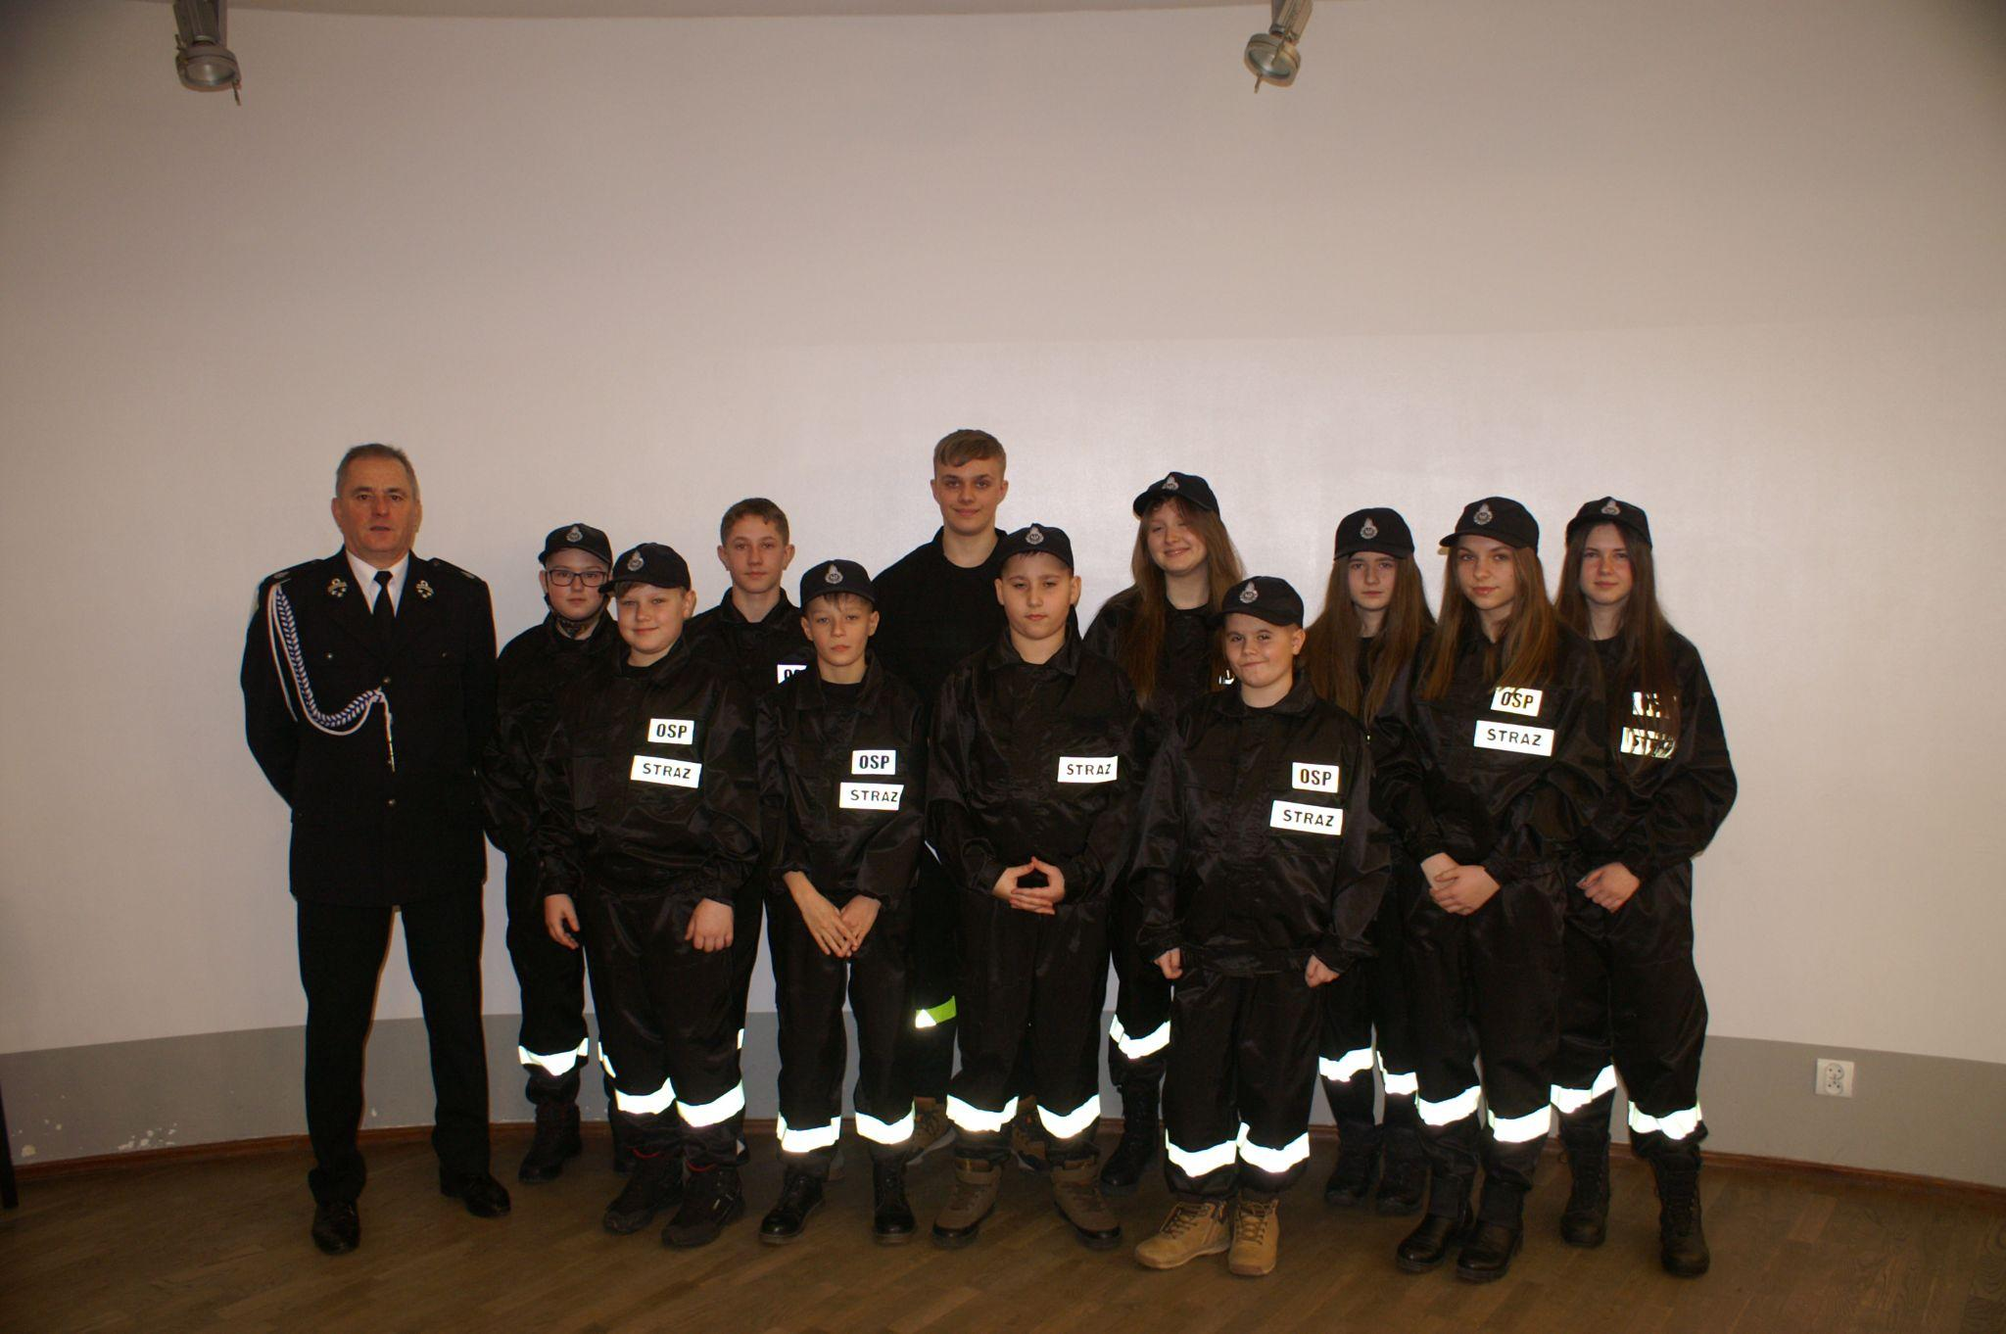

Slide 3
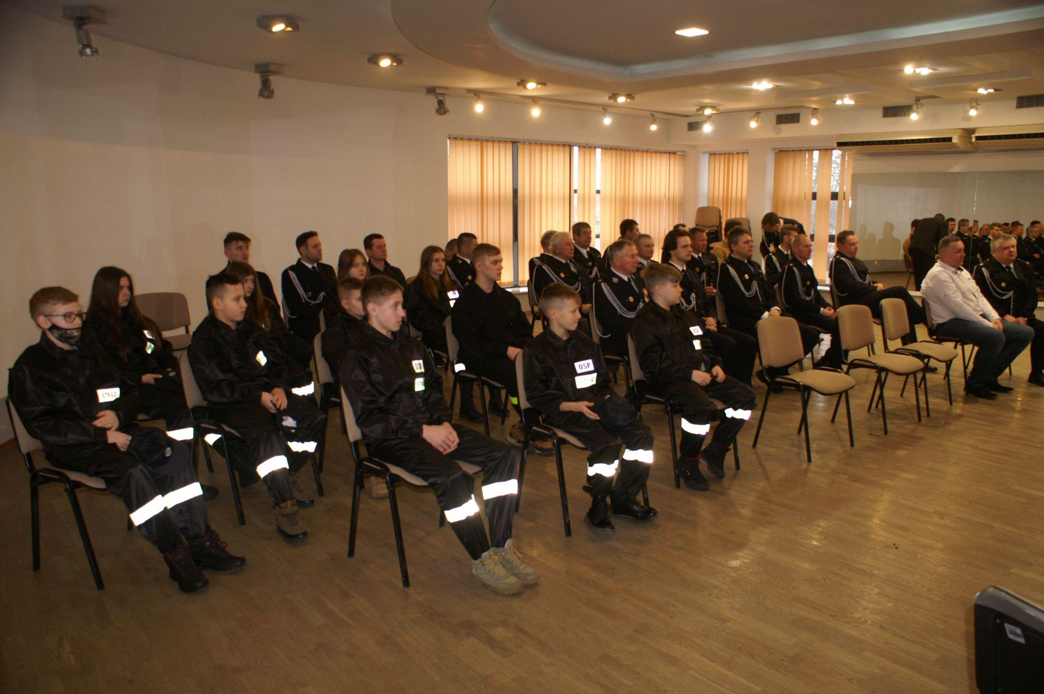

Slide 4
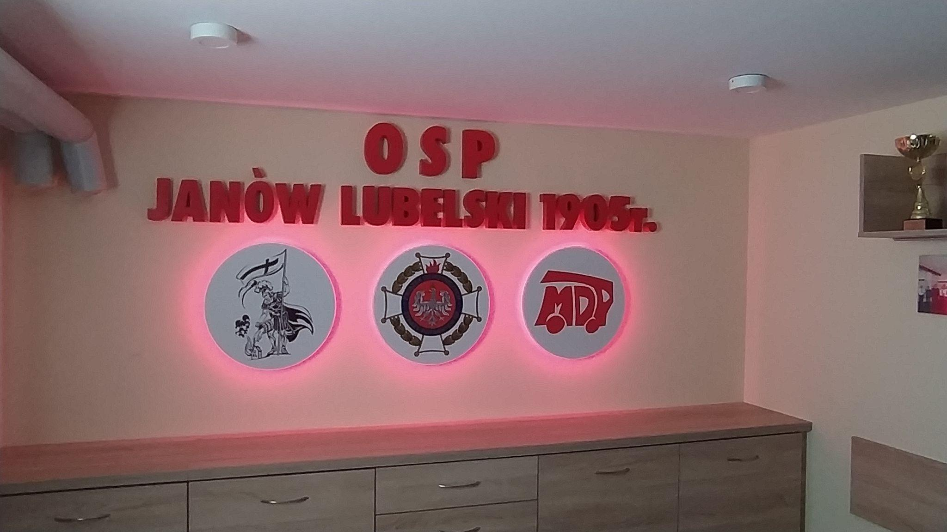

Slide 5
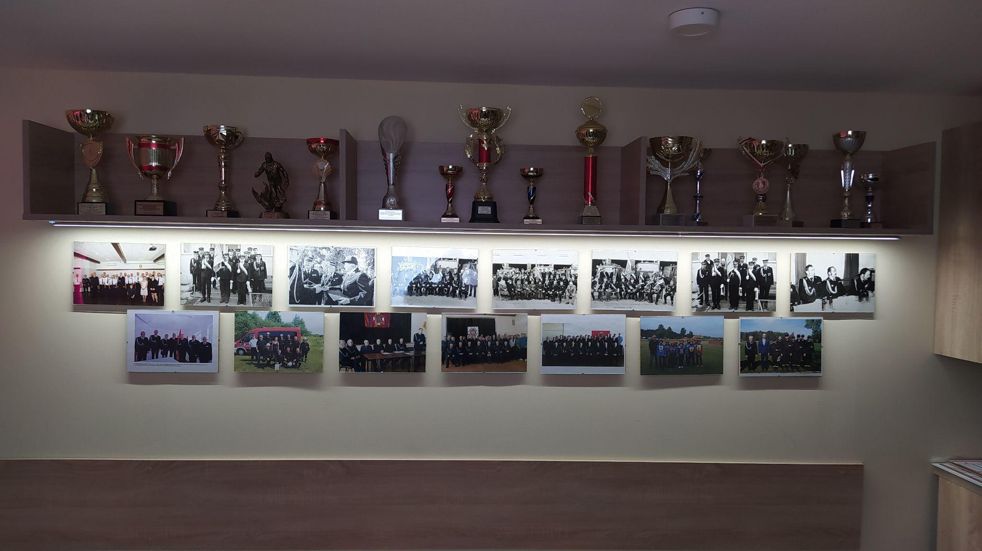

Slide 6
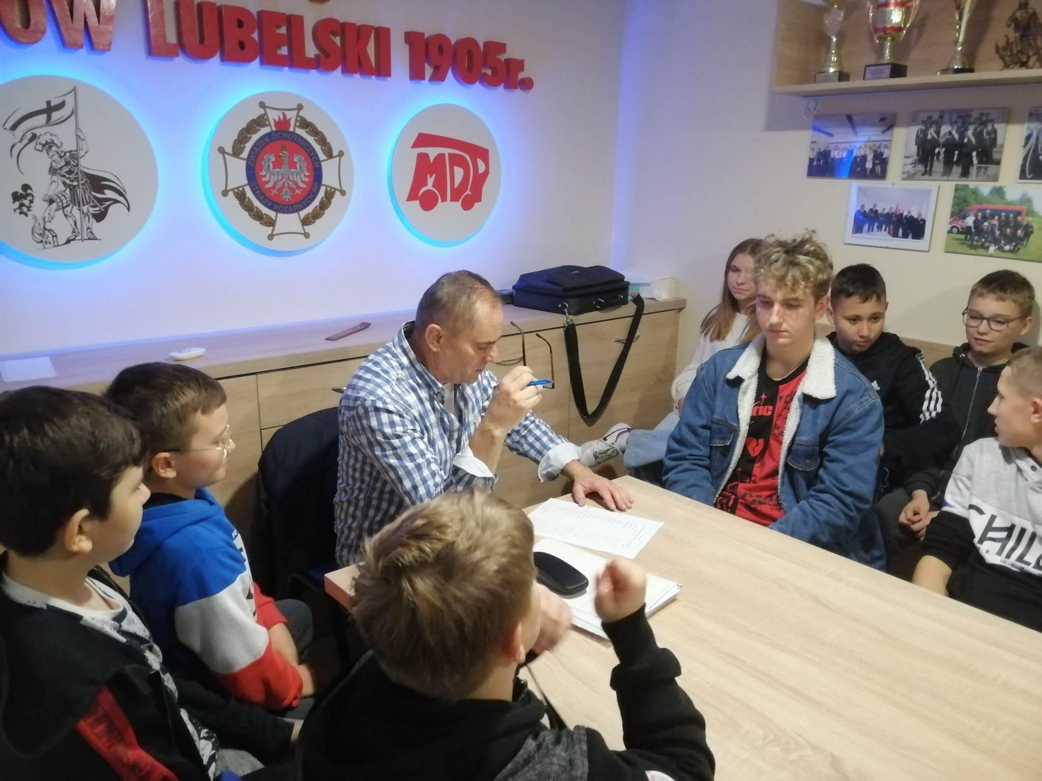

Slide 7
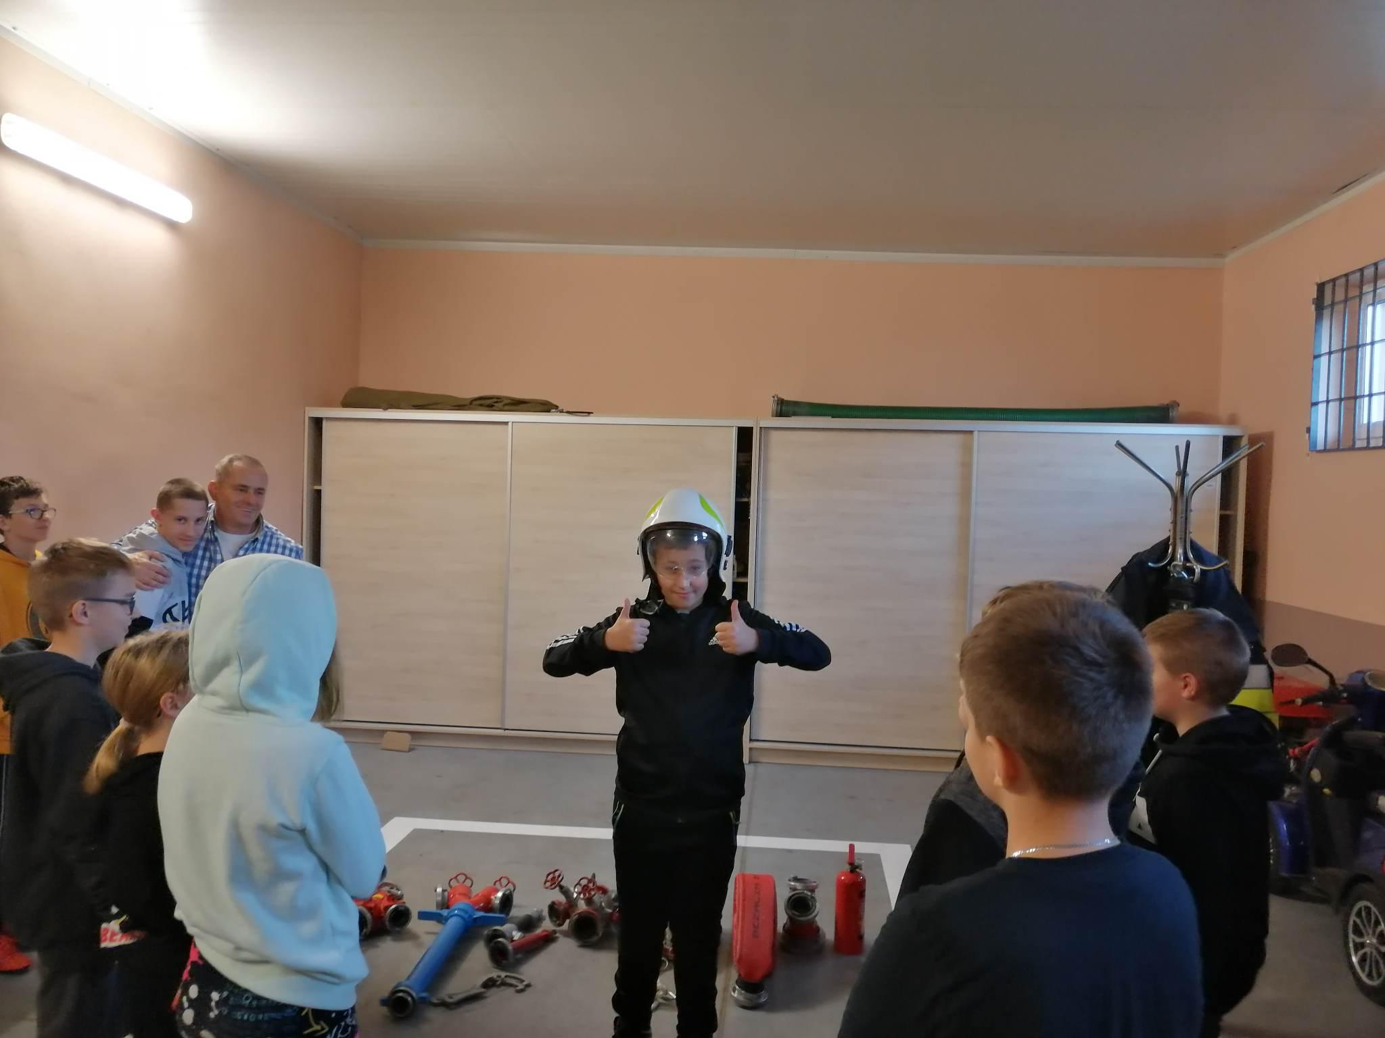

Slide 8
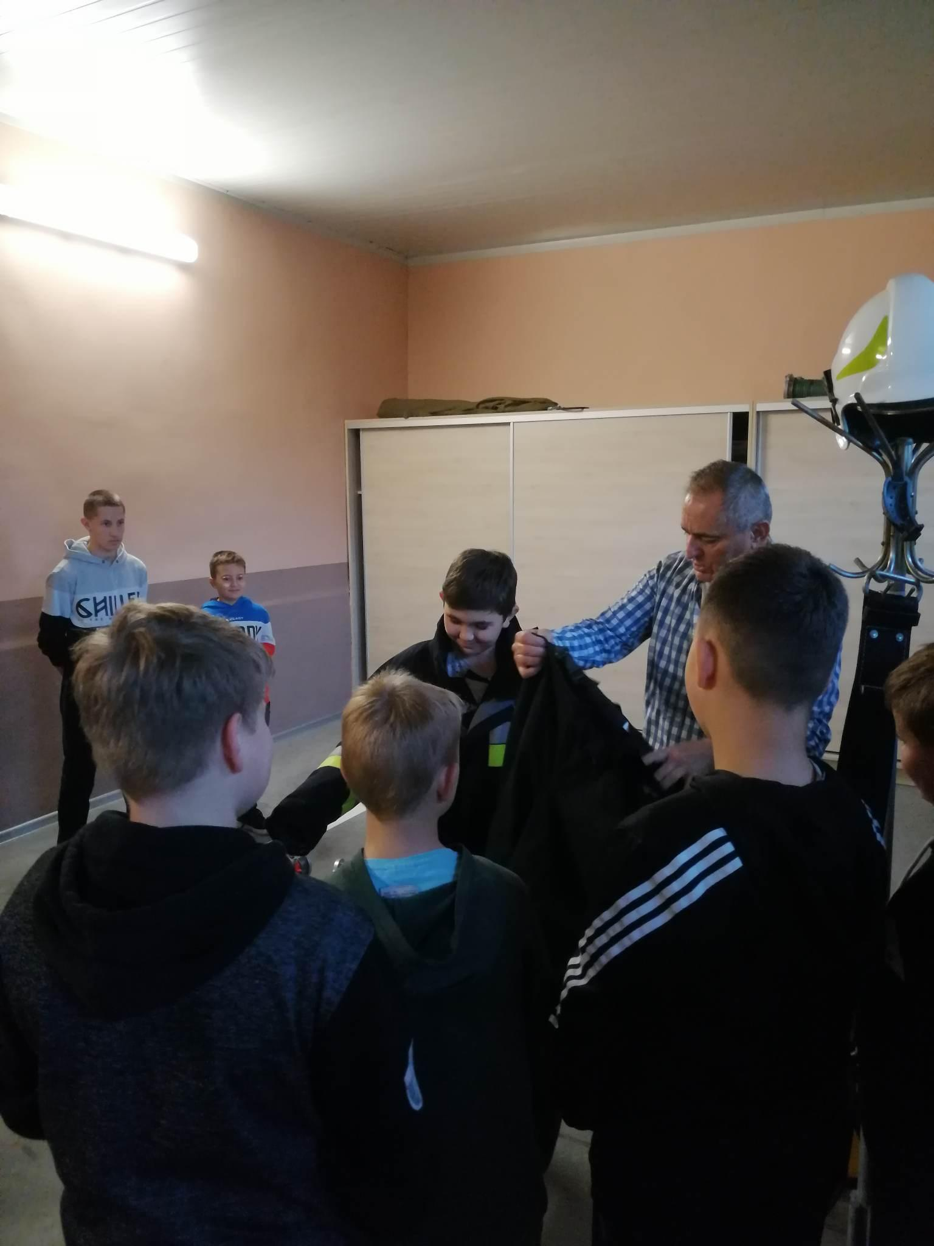

Slide 9
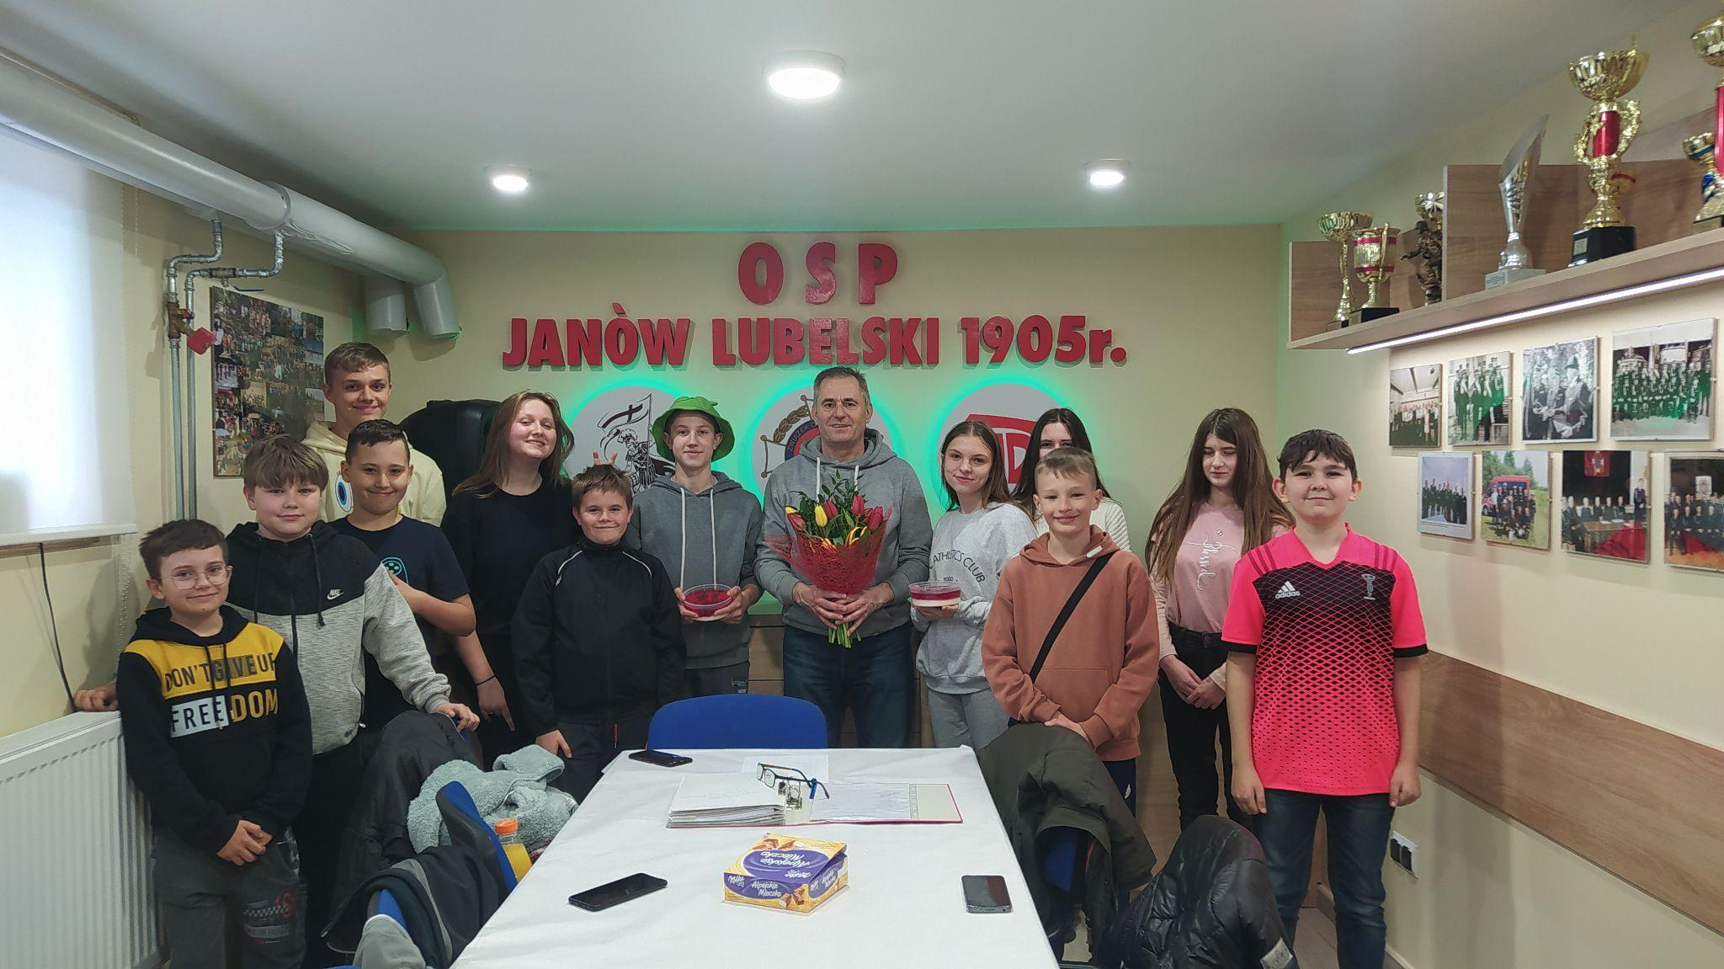

Slide 10
Sprawozdanie z działalności Młodzieżowej Drużyny Pożarniczej

Slide 11
Wizyta w KPPSP w Janowie Lubelskim

Slide 12
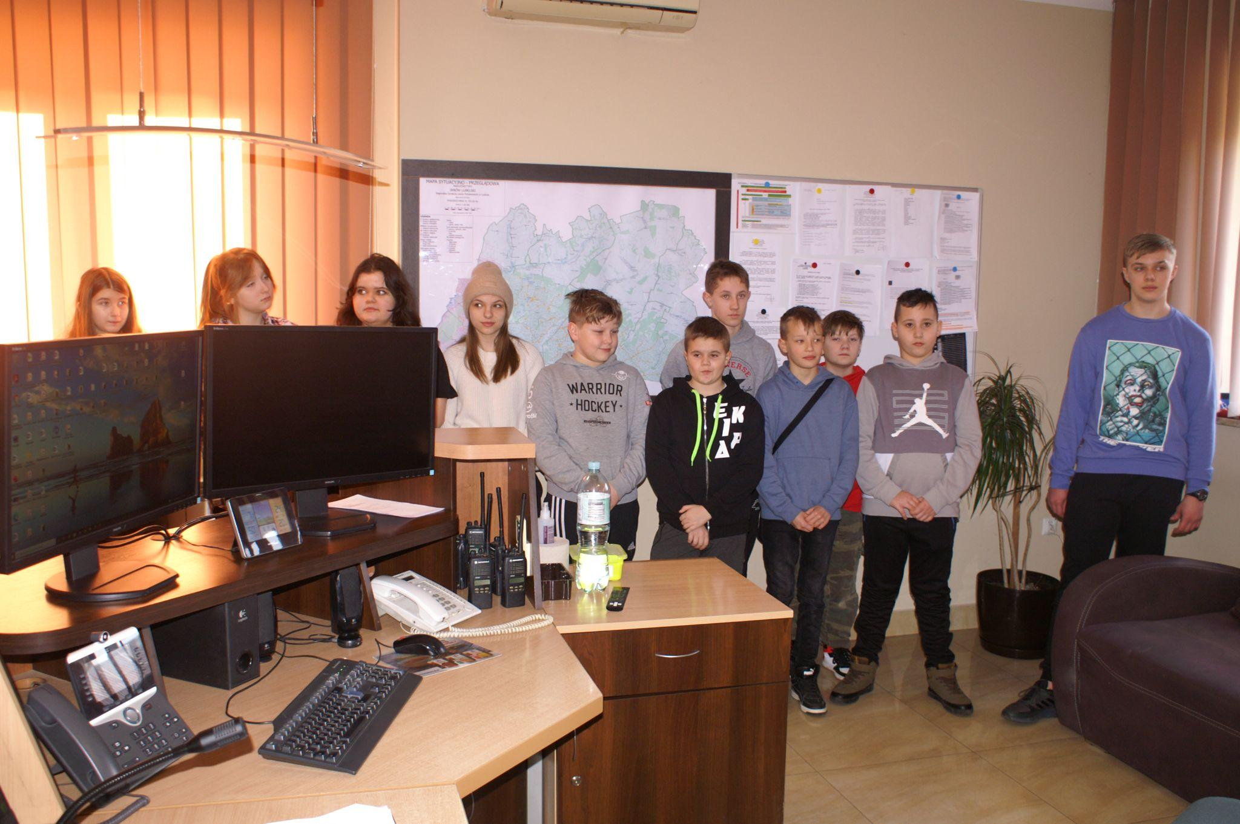

Slide 13
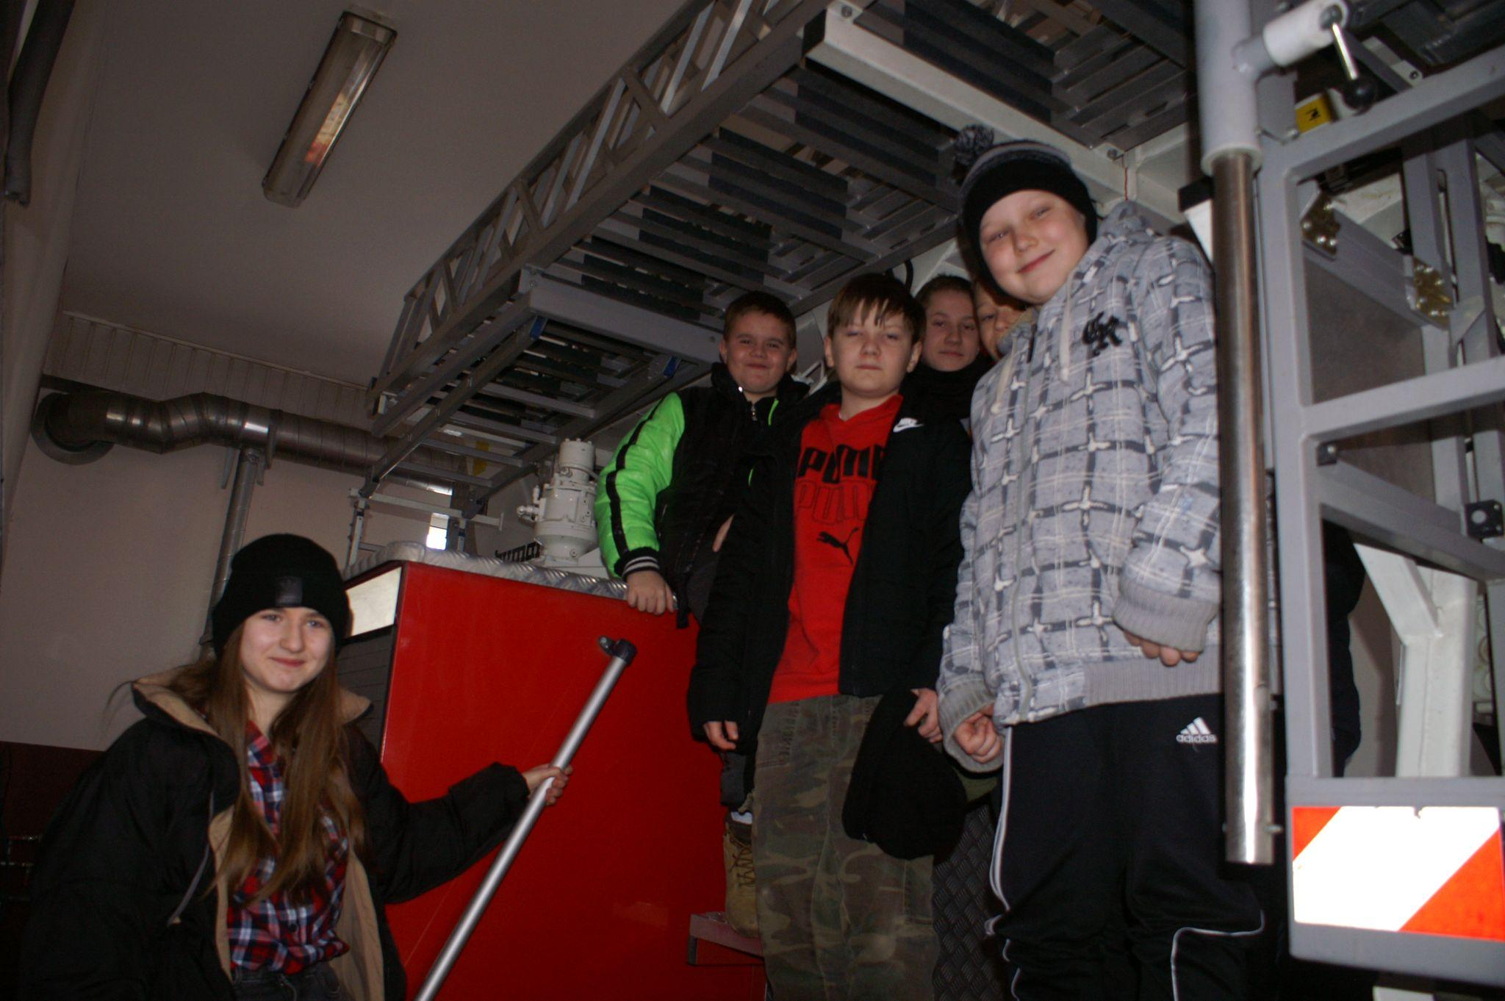

Slide 14
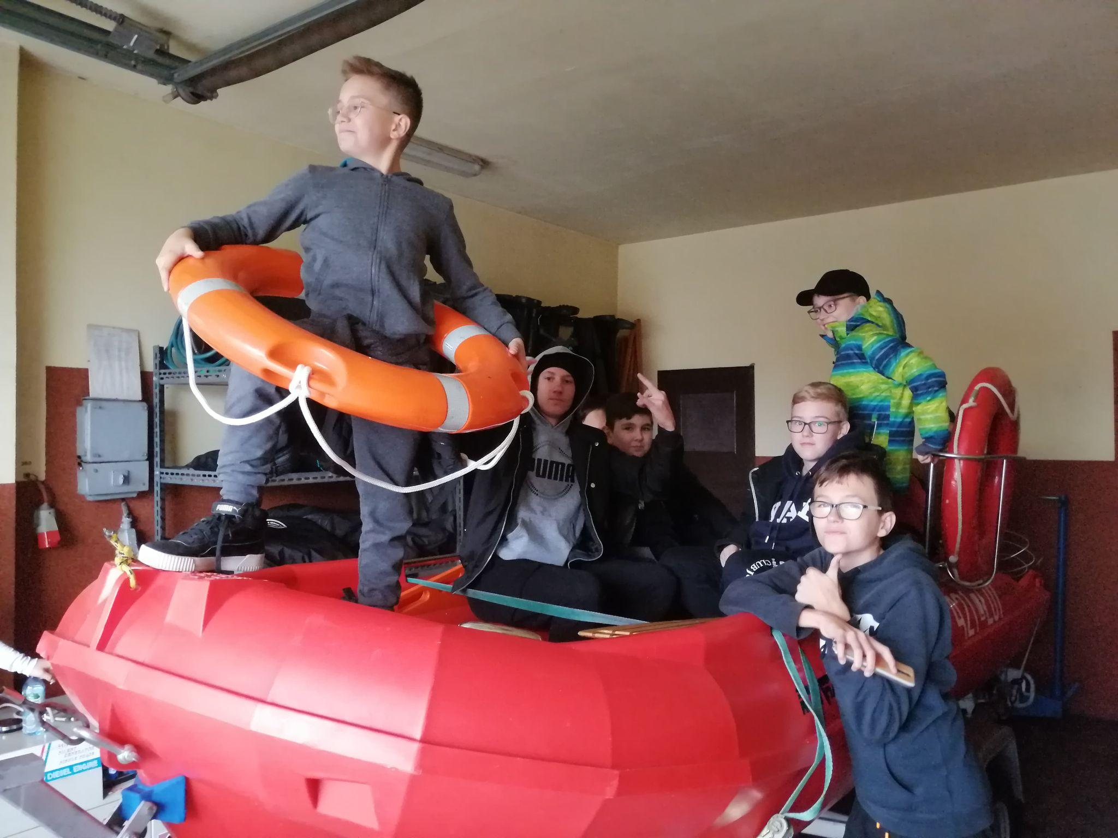

Slide 15
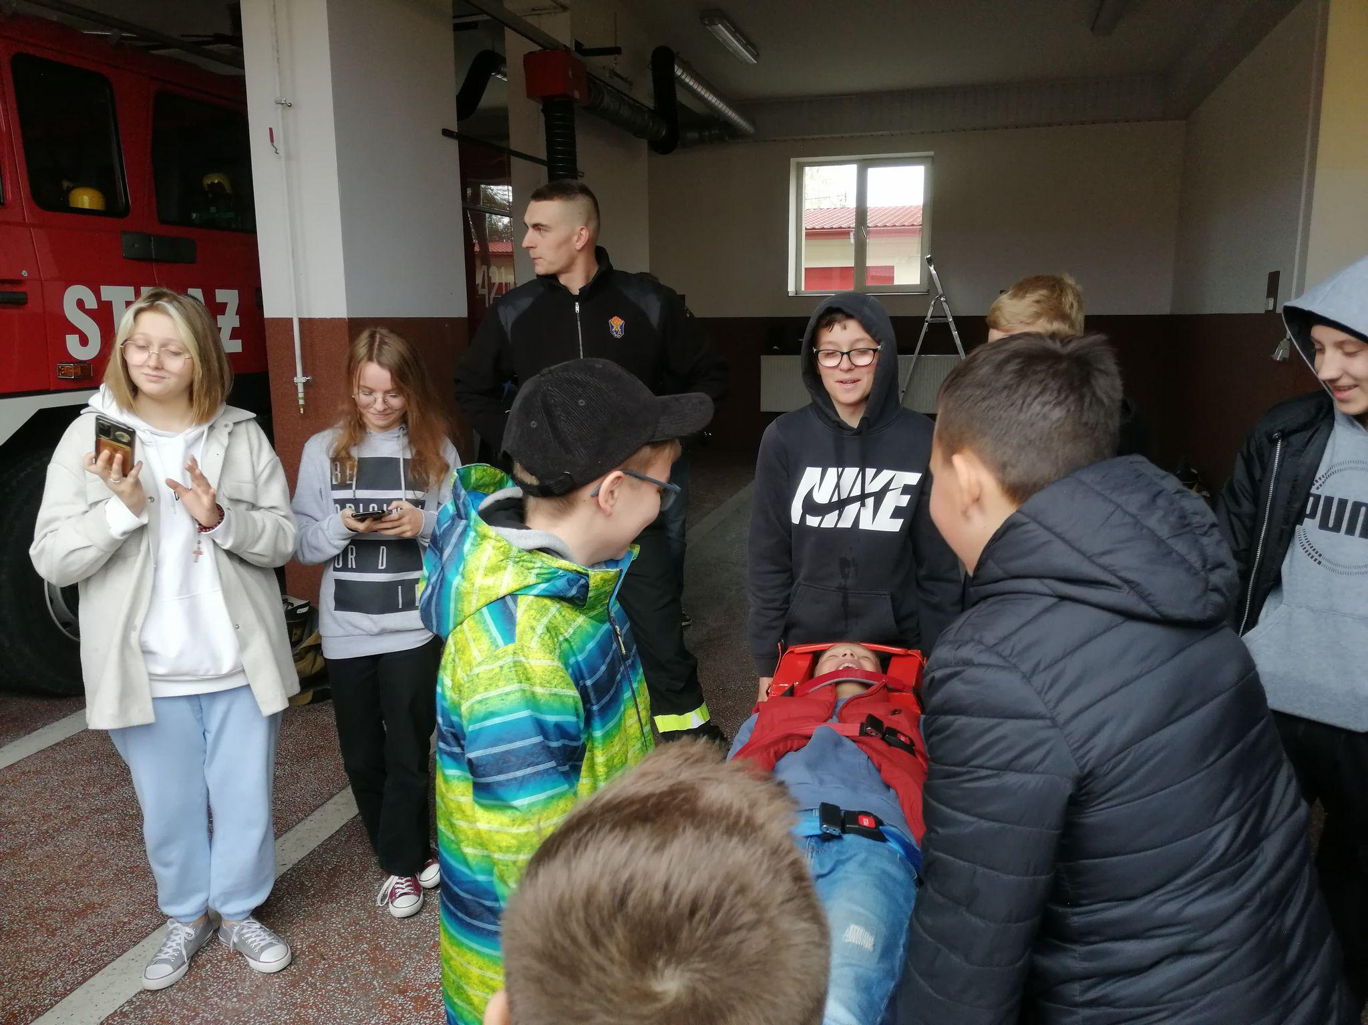

Slide 16
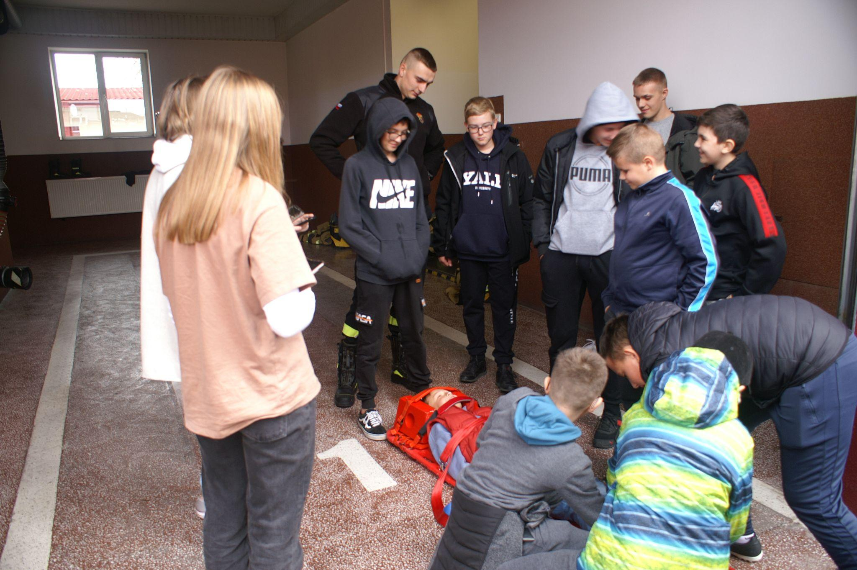

Slide 17
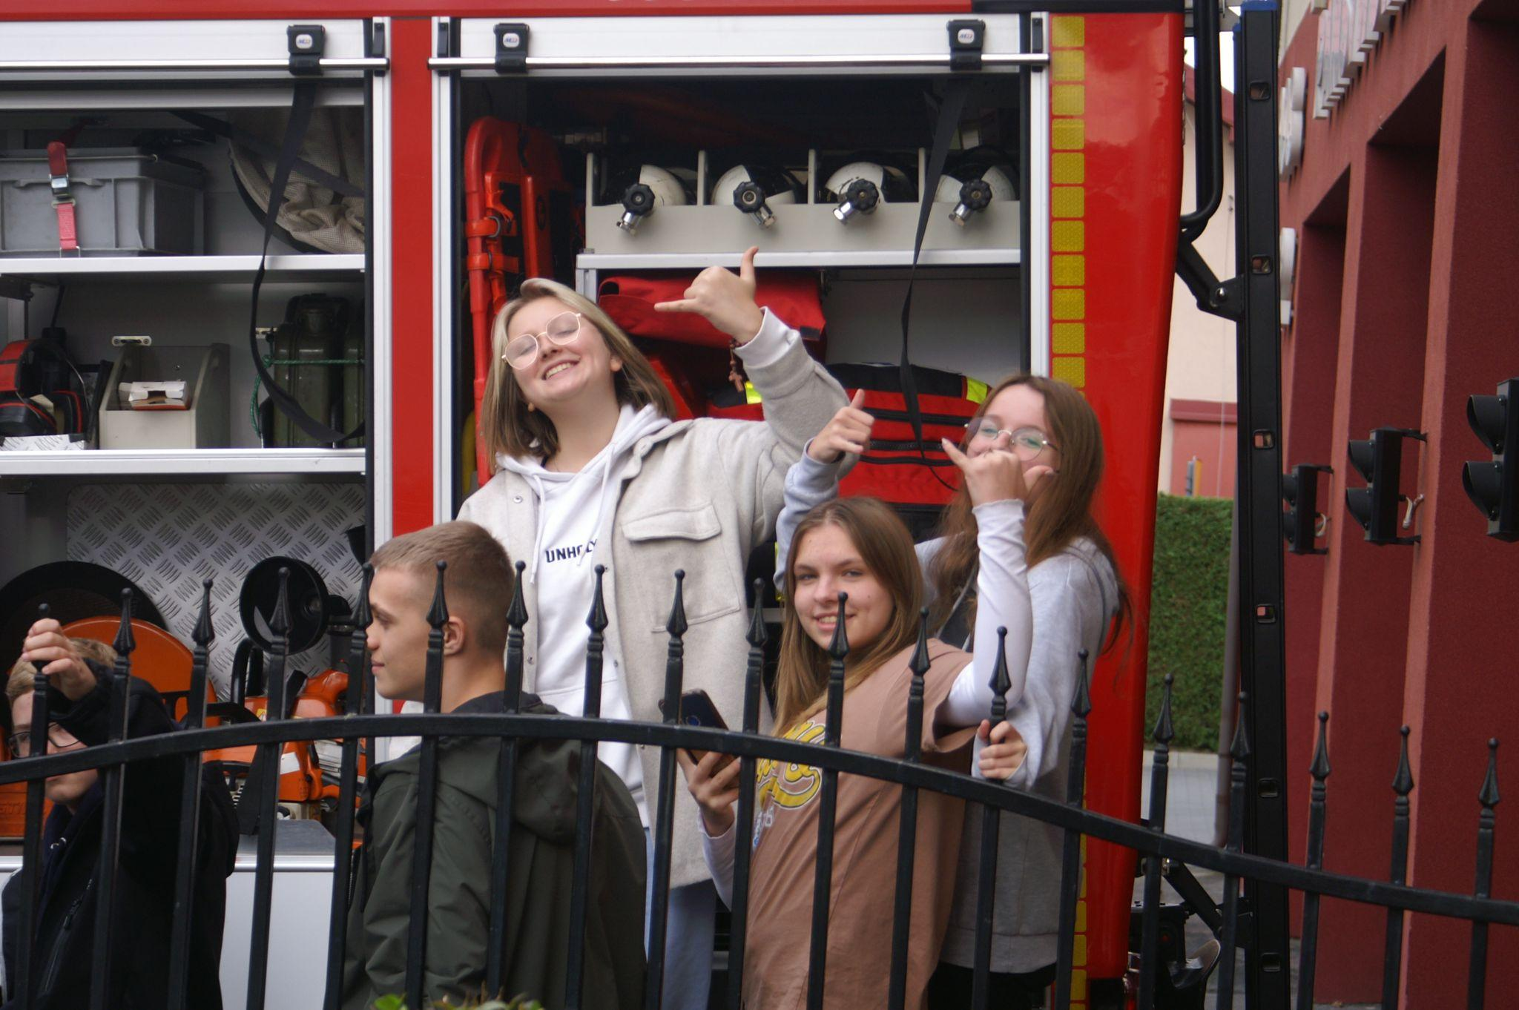

Slide 18
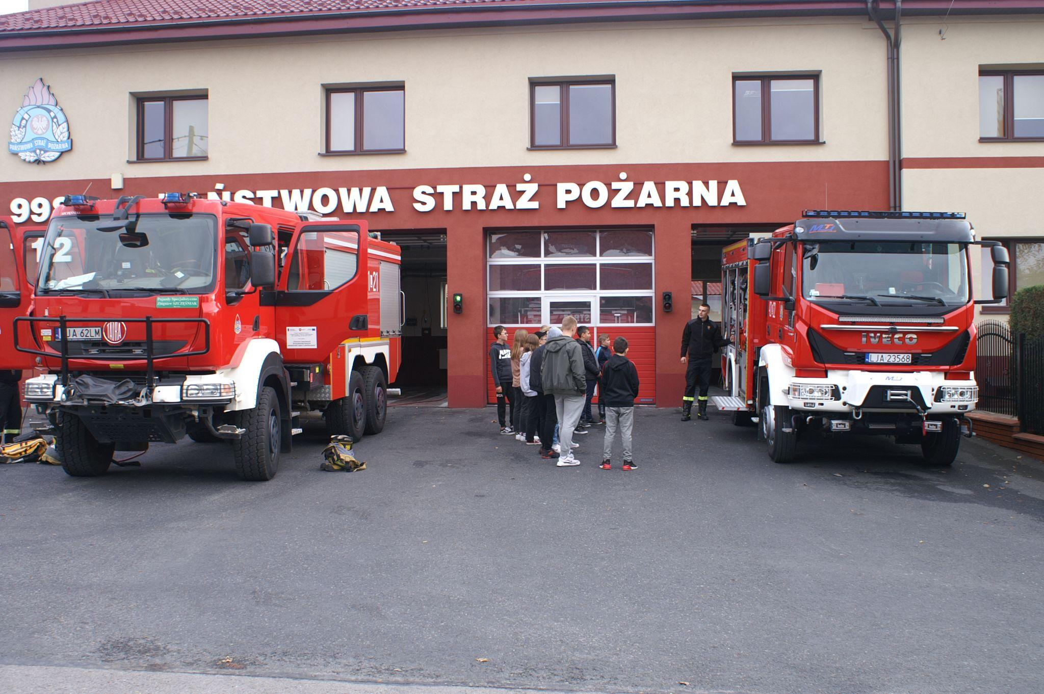

Slide 19
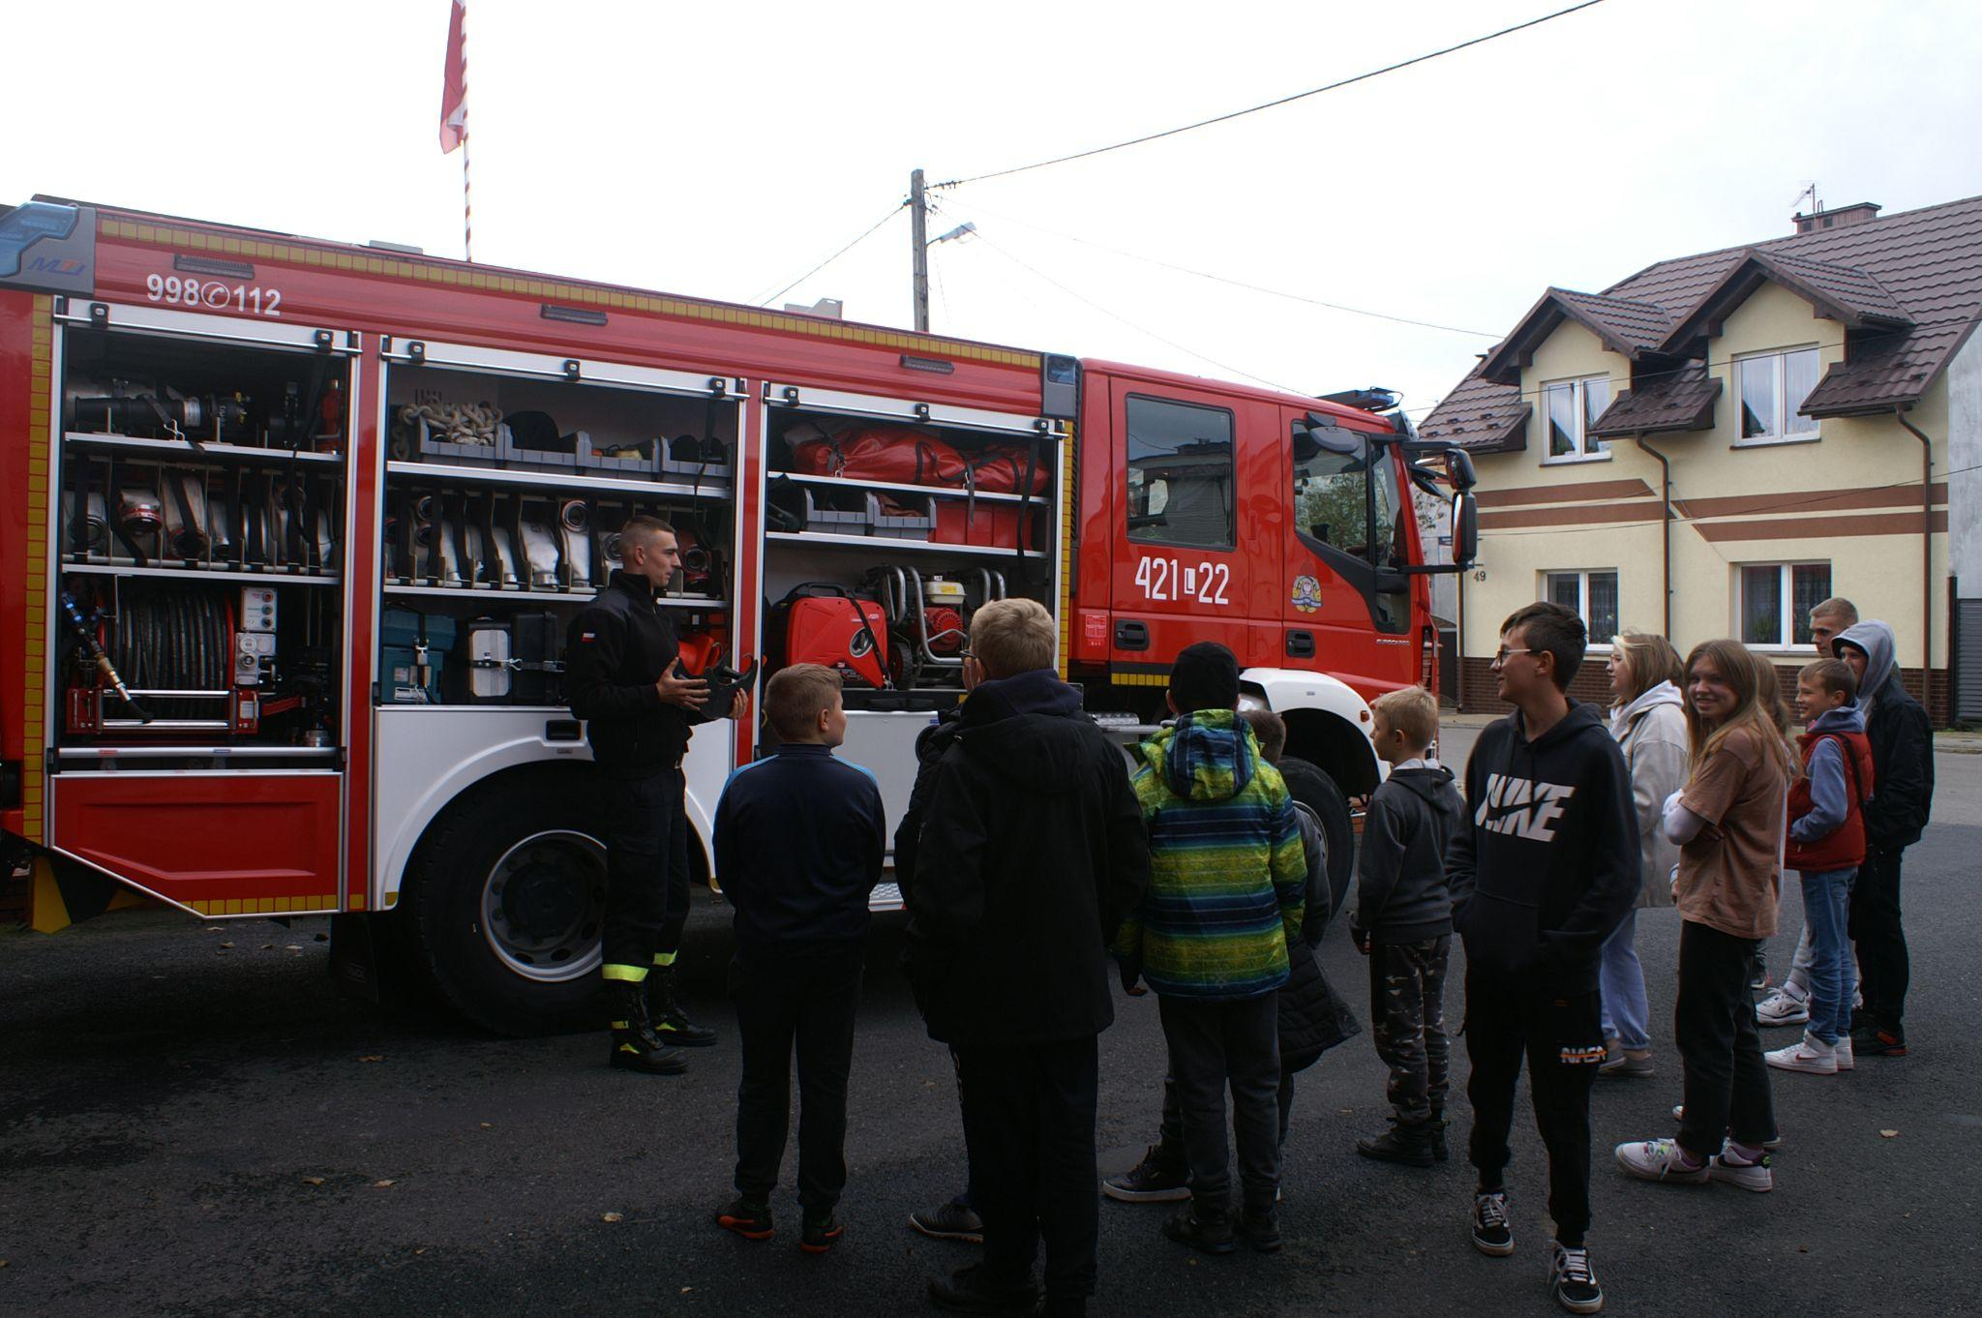

Slide 20
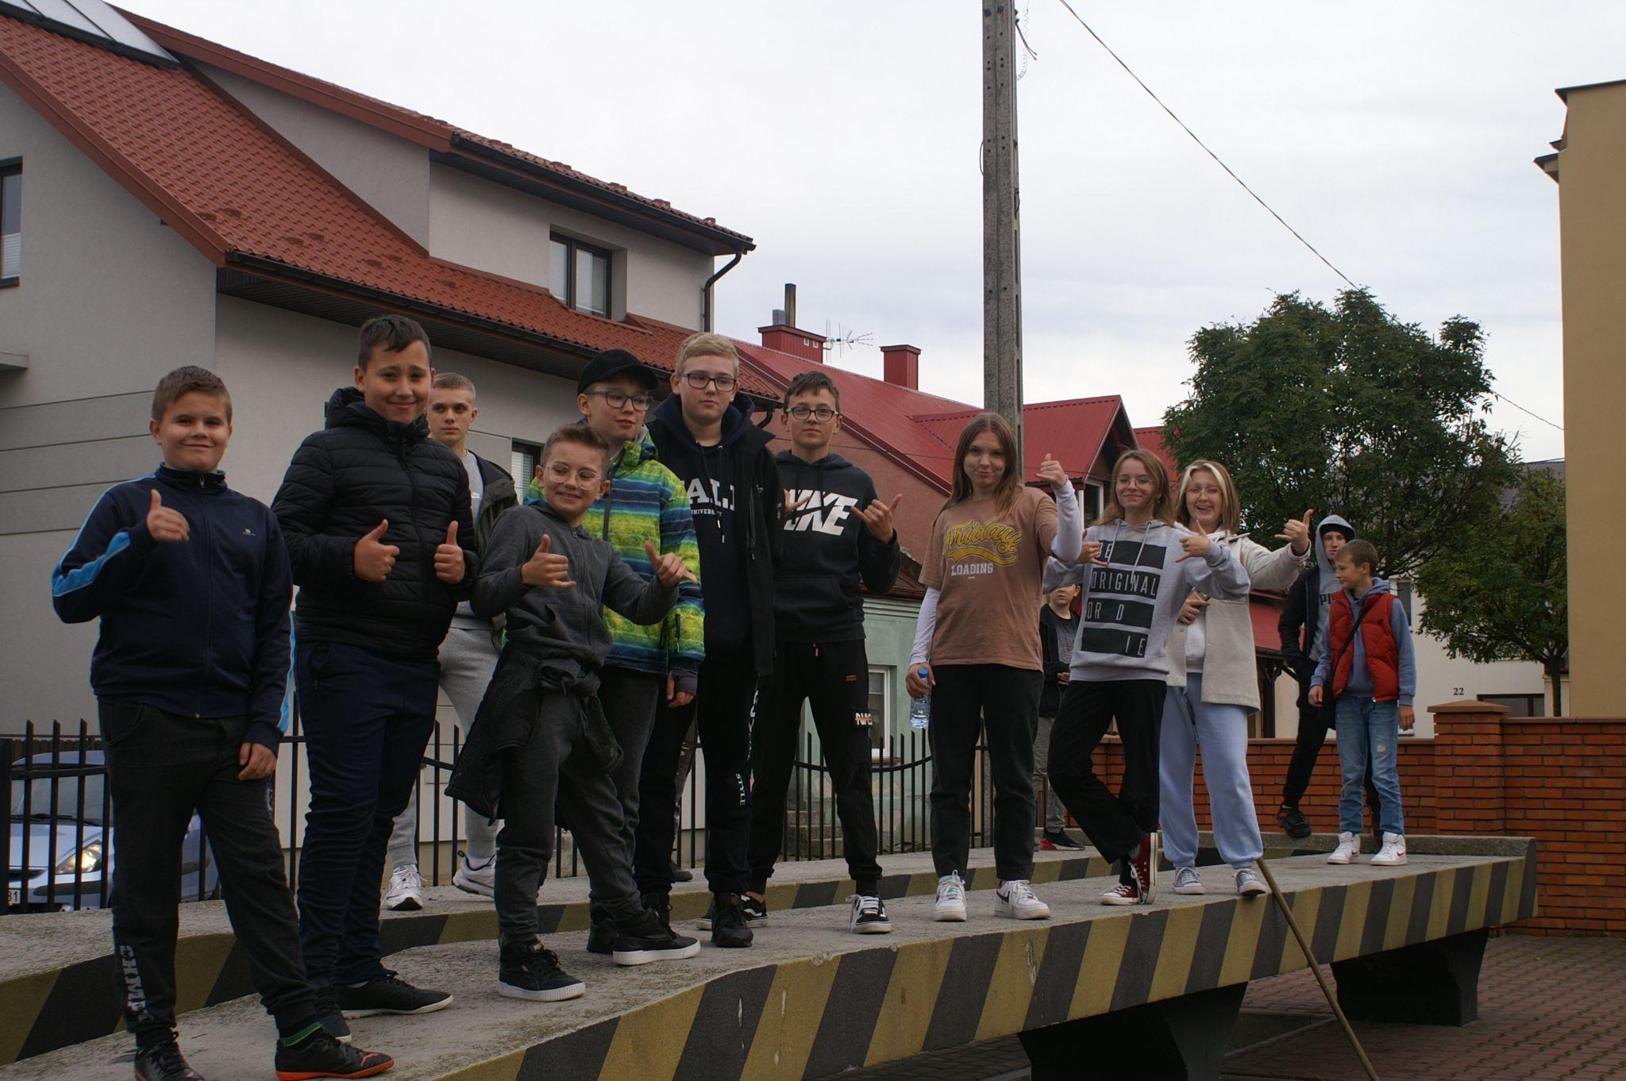

Slide 21
Udział w uroczystościach obchodów Konstytucji 3 Maja

Slide 22
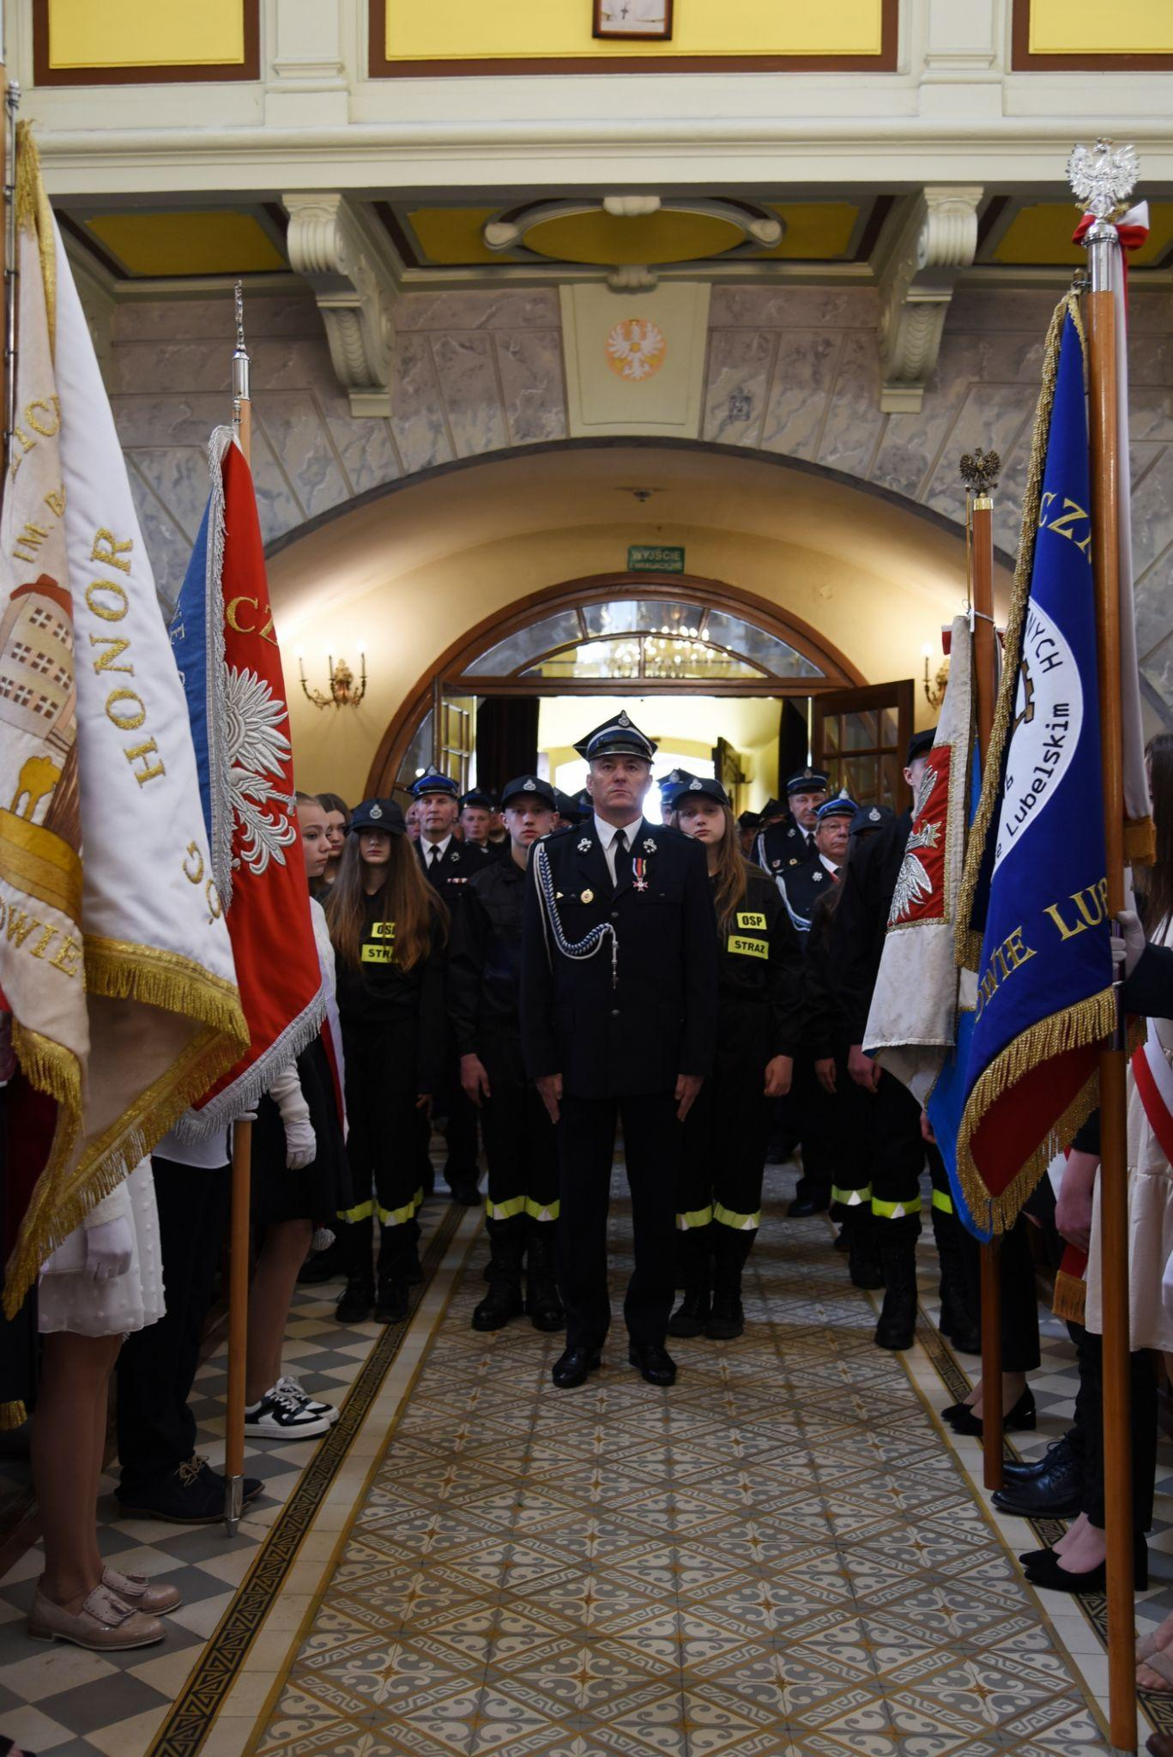

Slide 23
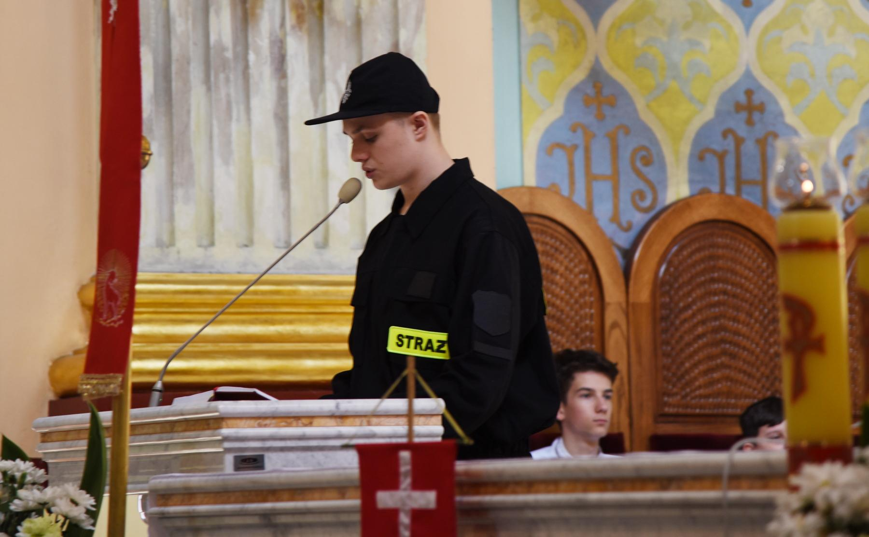

Slide 24
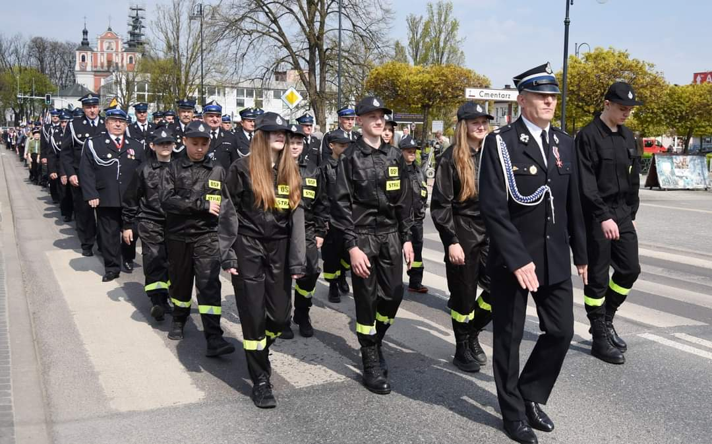

Slide 25
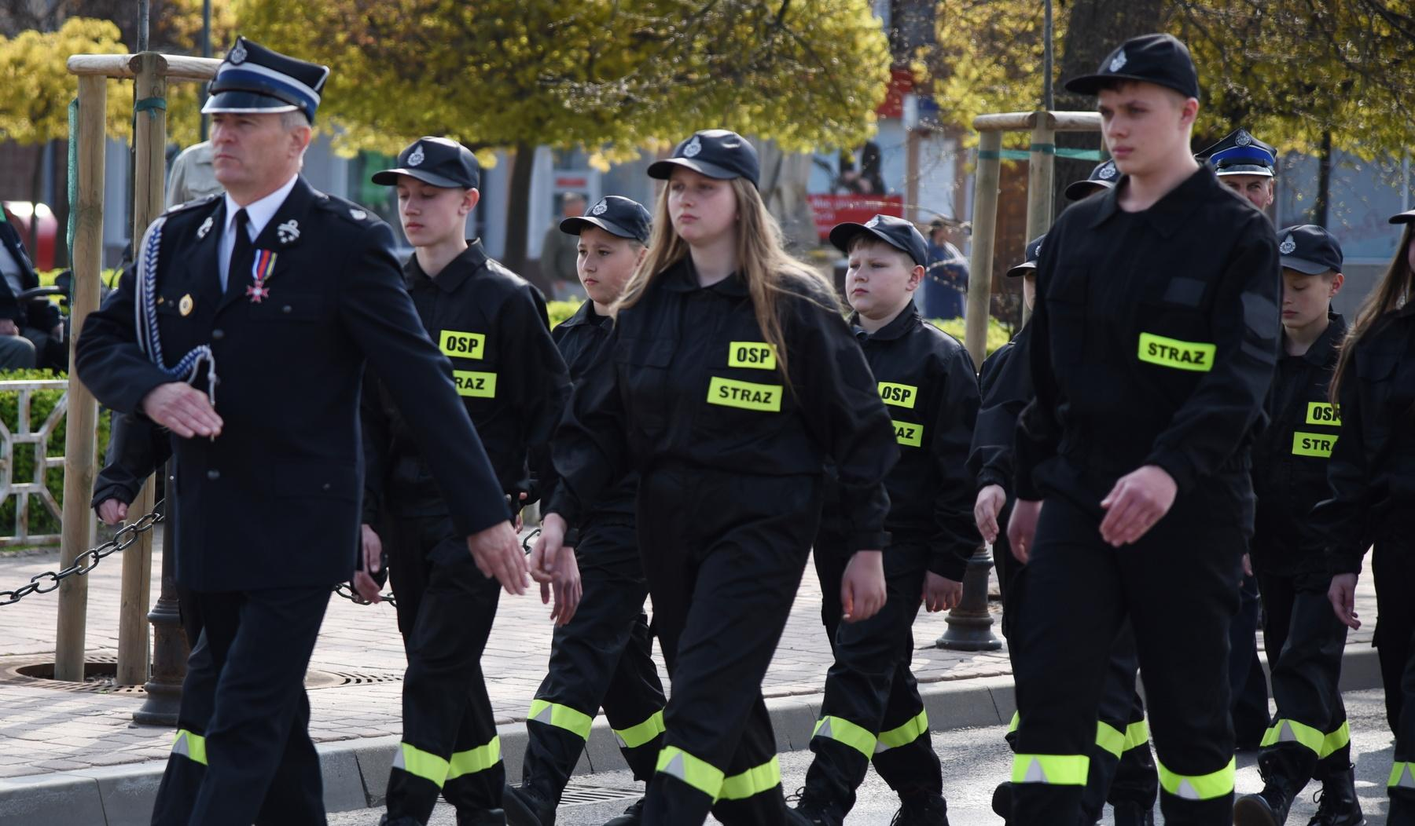

Slide 26
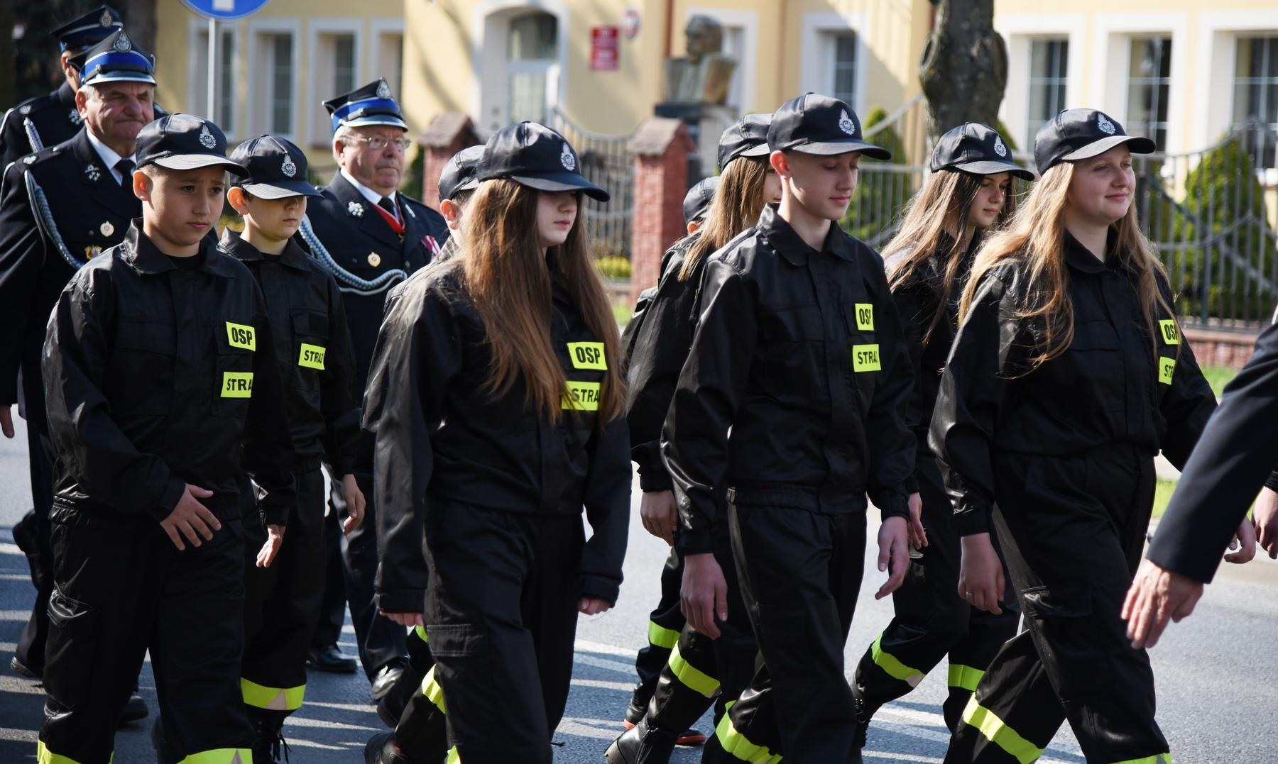

Slide 27
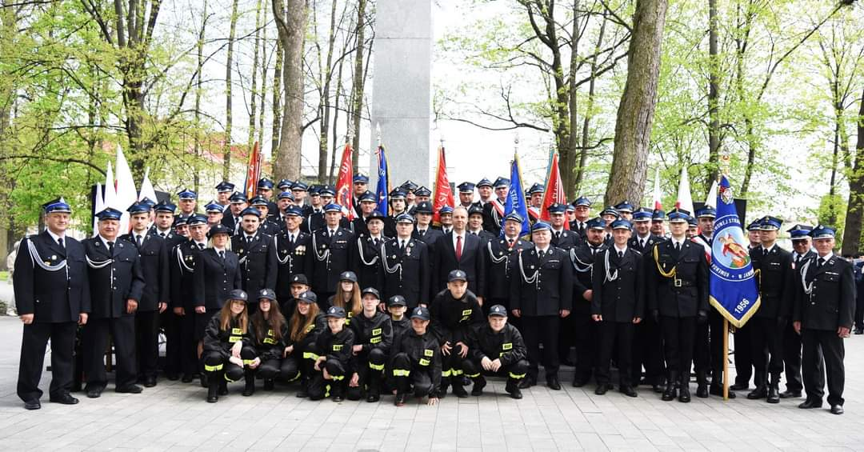

Slide 28
Odznaczenie brązową odznaką MDP

Slide 29
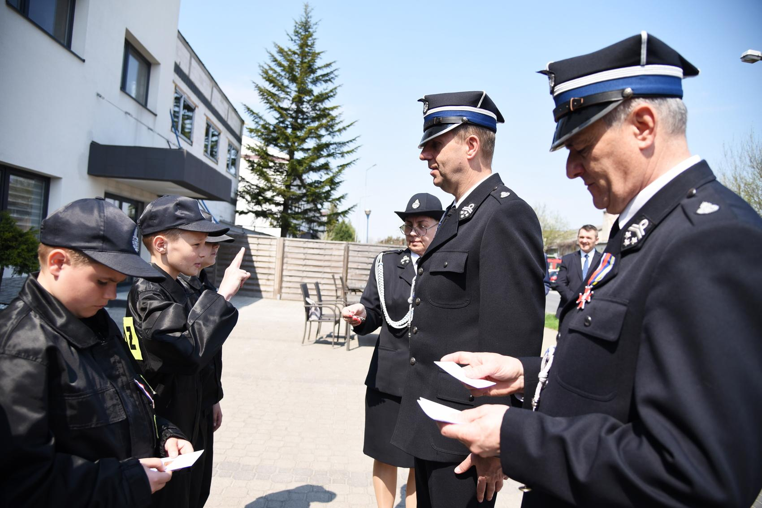

Slide 30
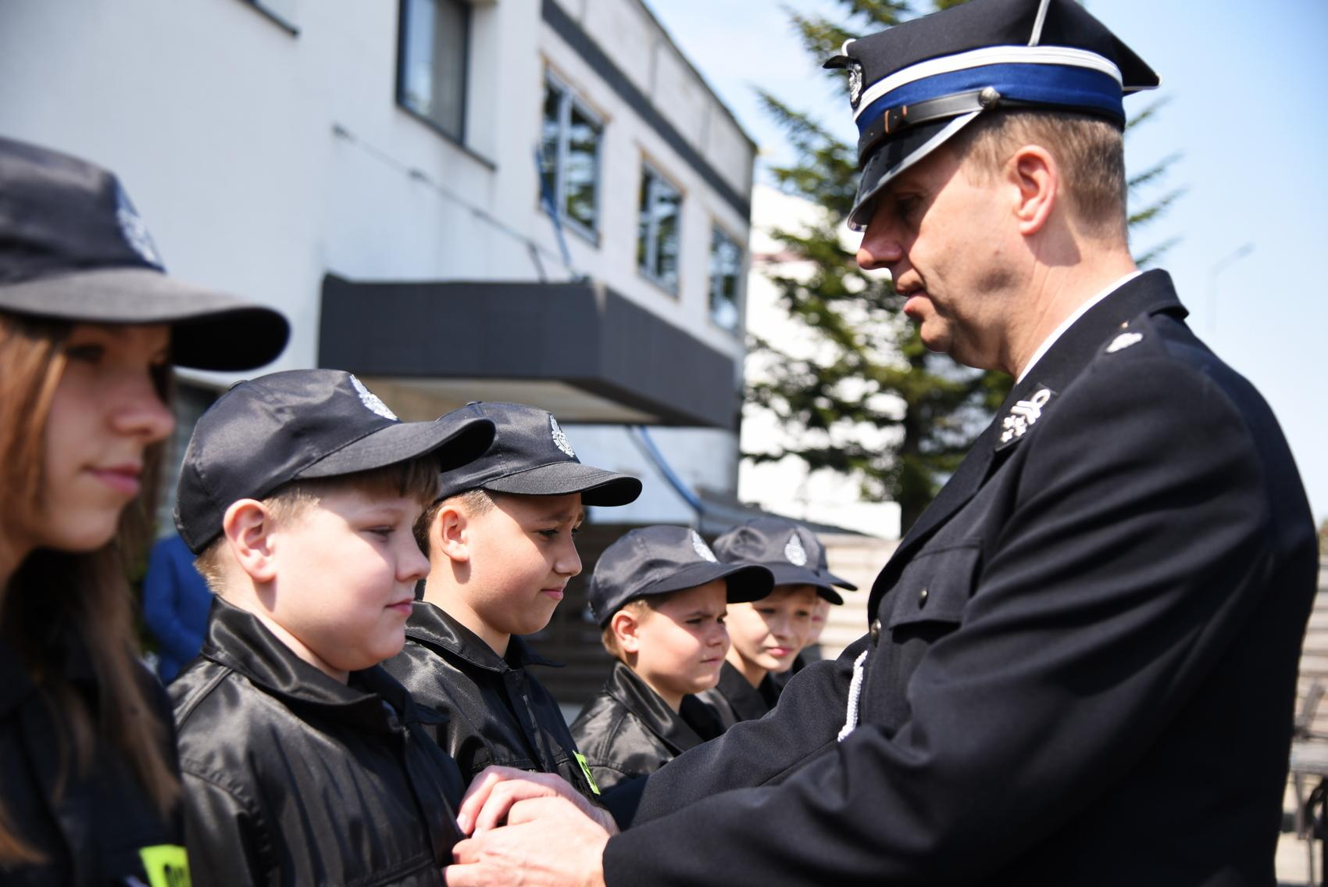

Slide 31
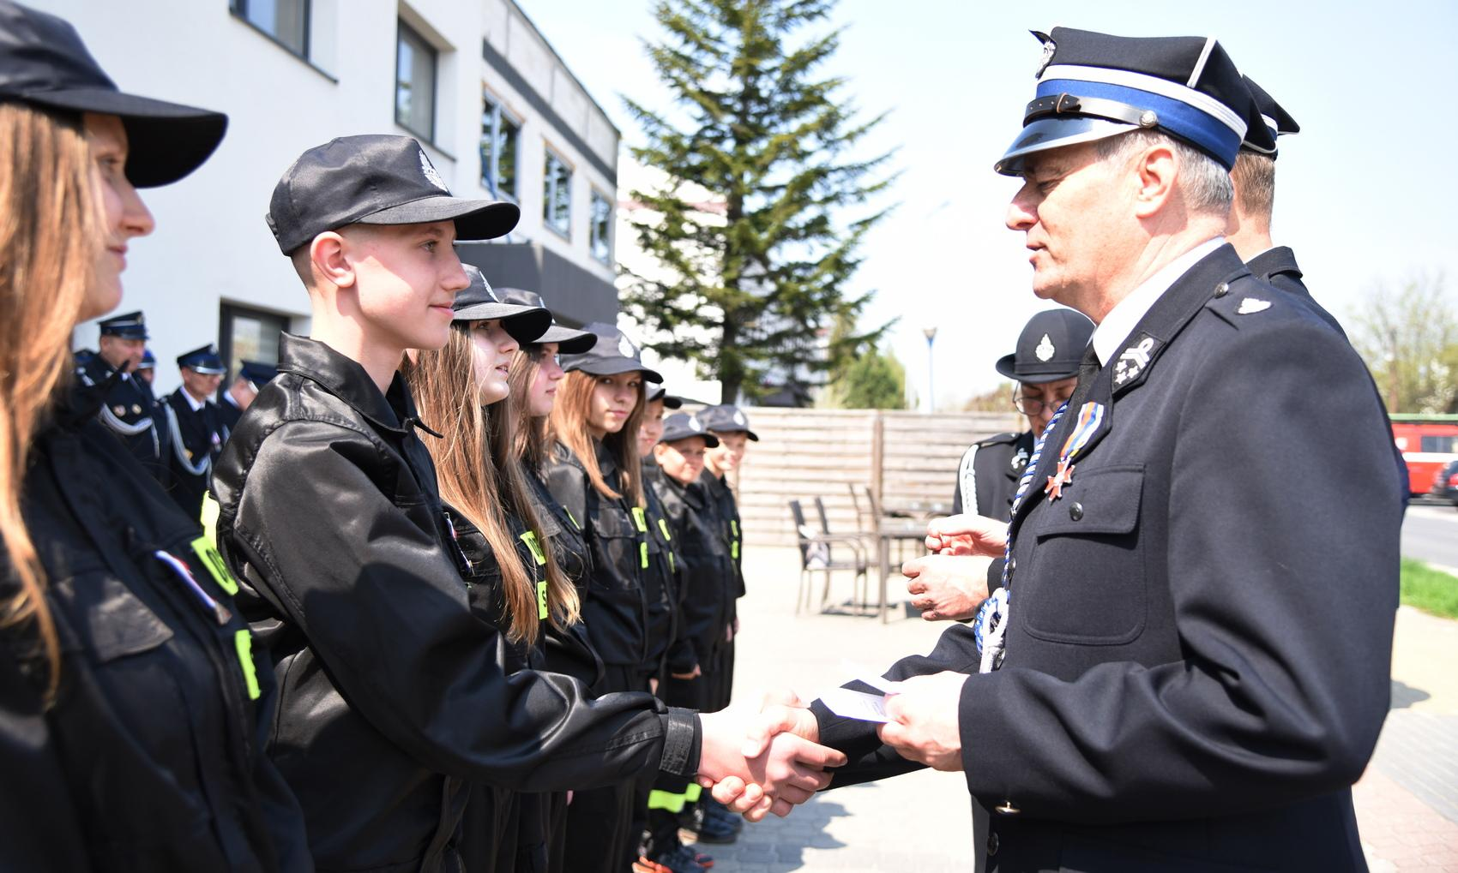

Slide 32
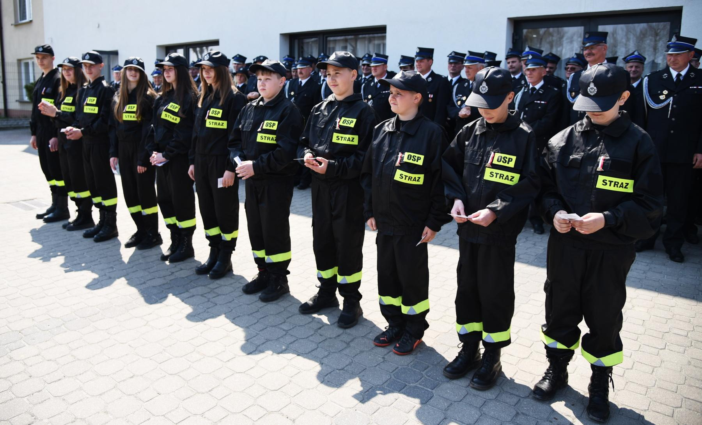

Slide 33
Pokazy działalności w szkołach
Zespół Szkolno-Przedszkolny w Janowie Lubelskim

Slide 34
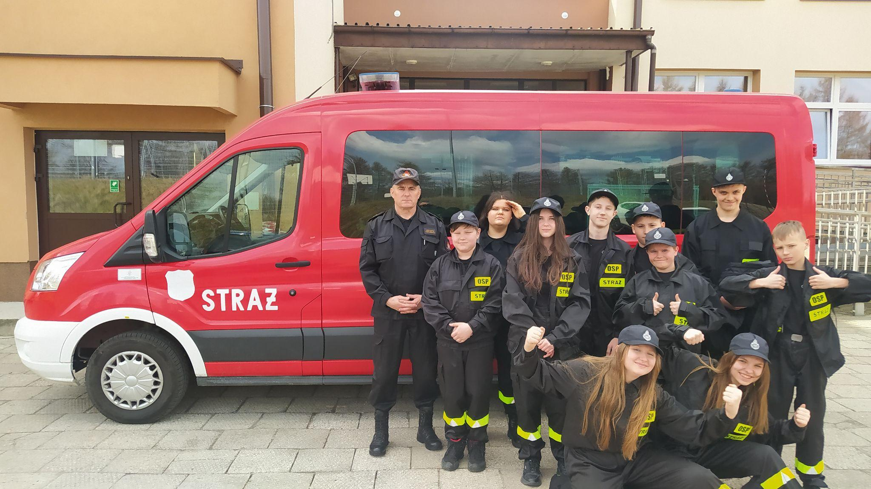

Slide 35
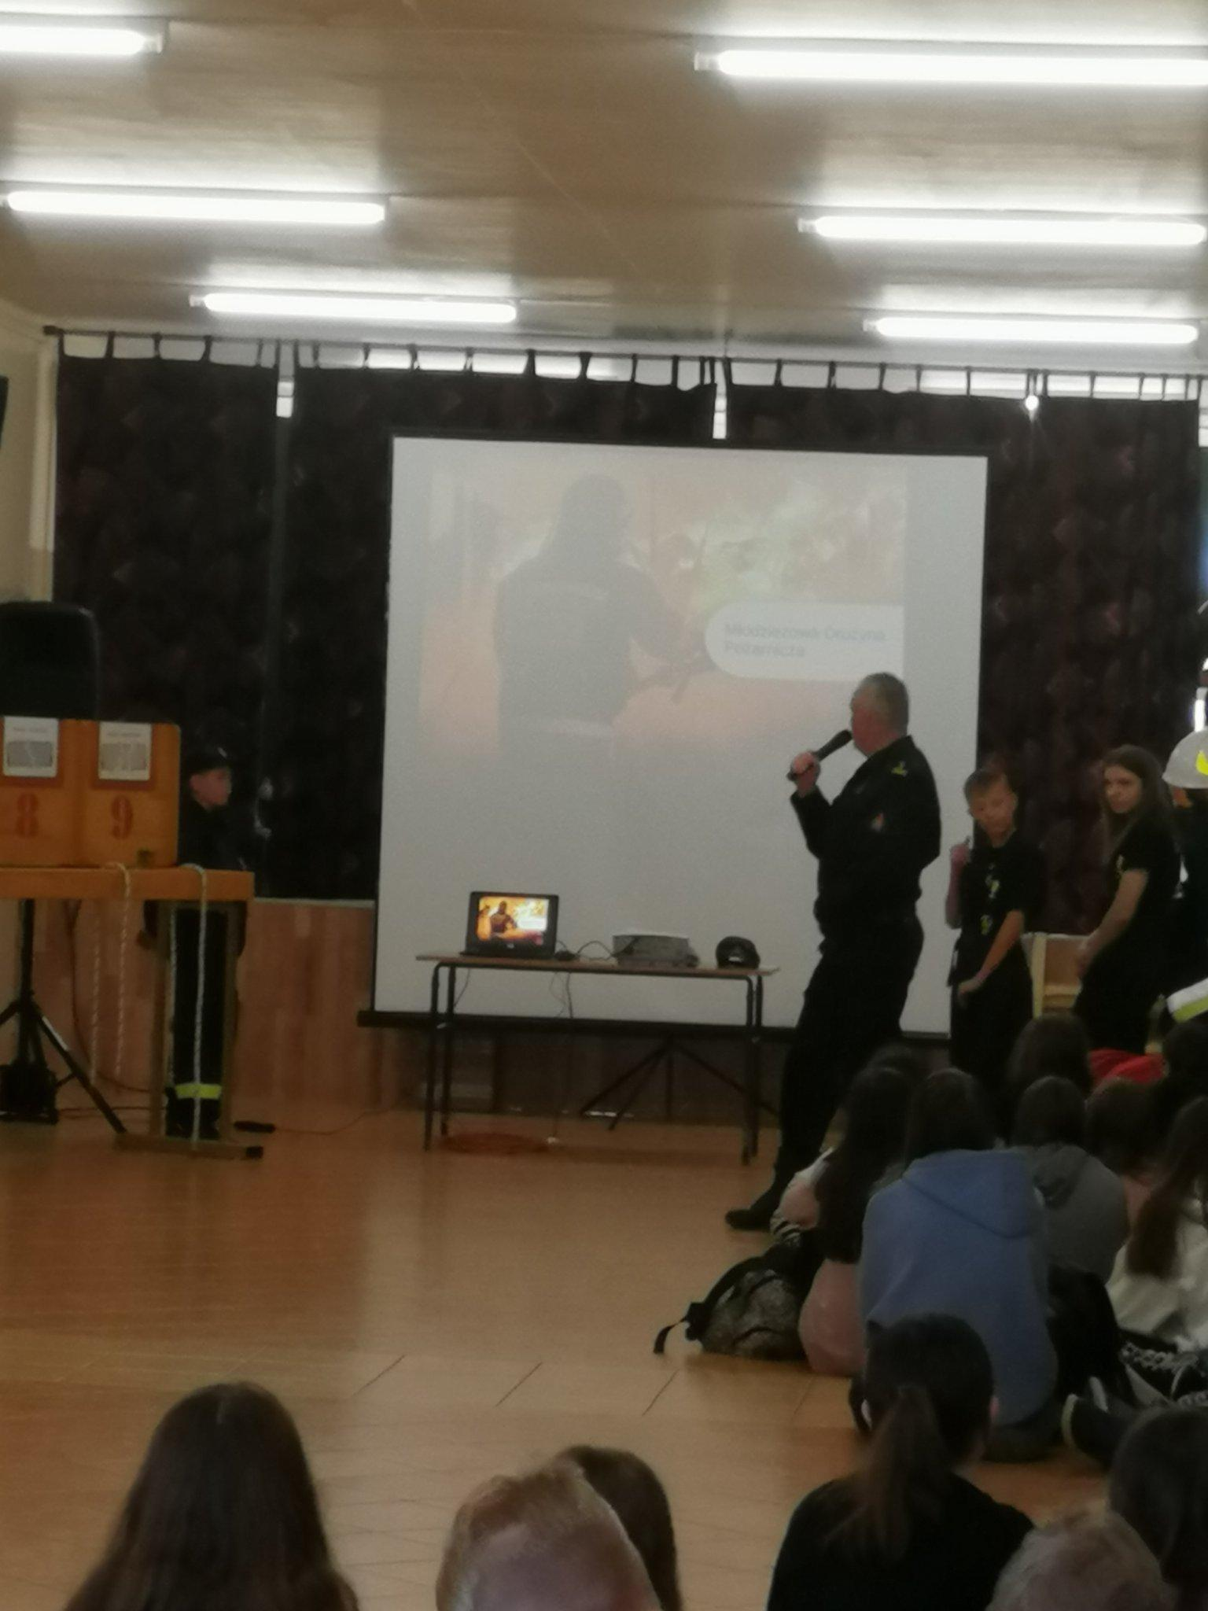
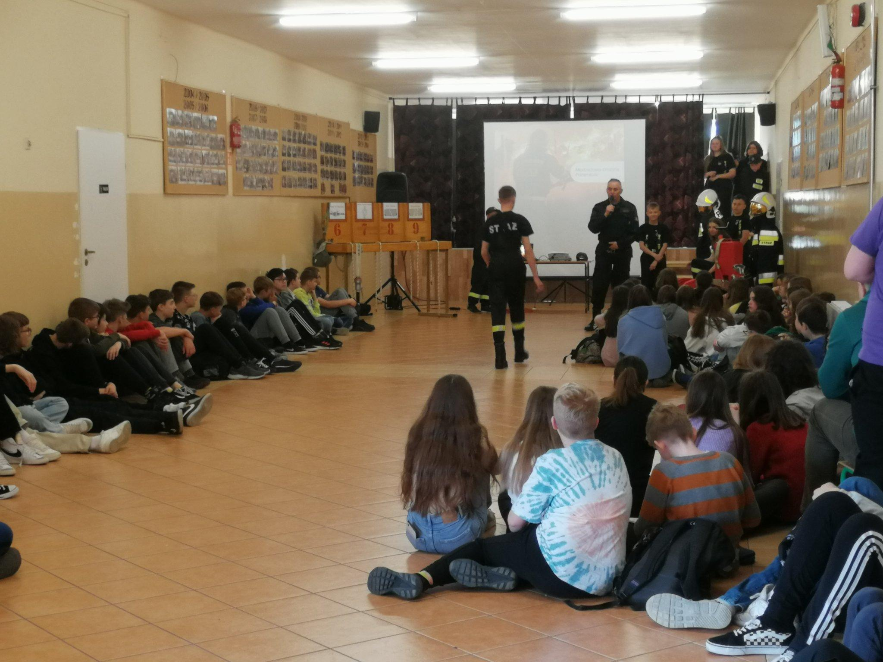

Slide 36
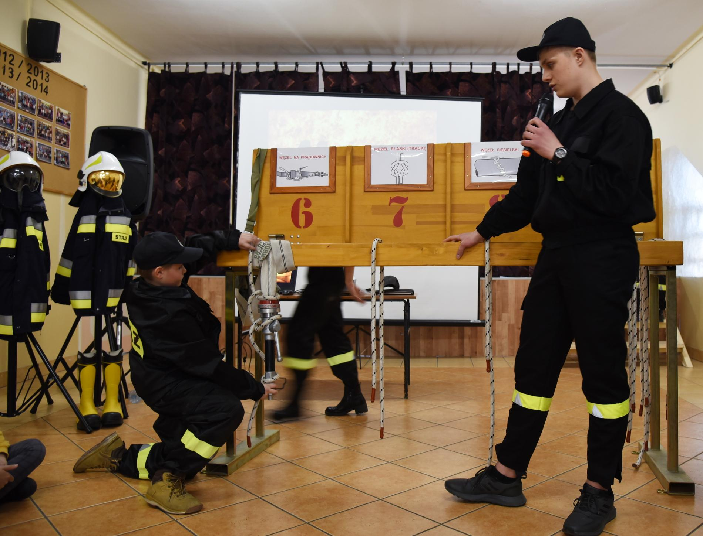

Slide 37
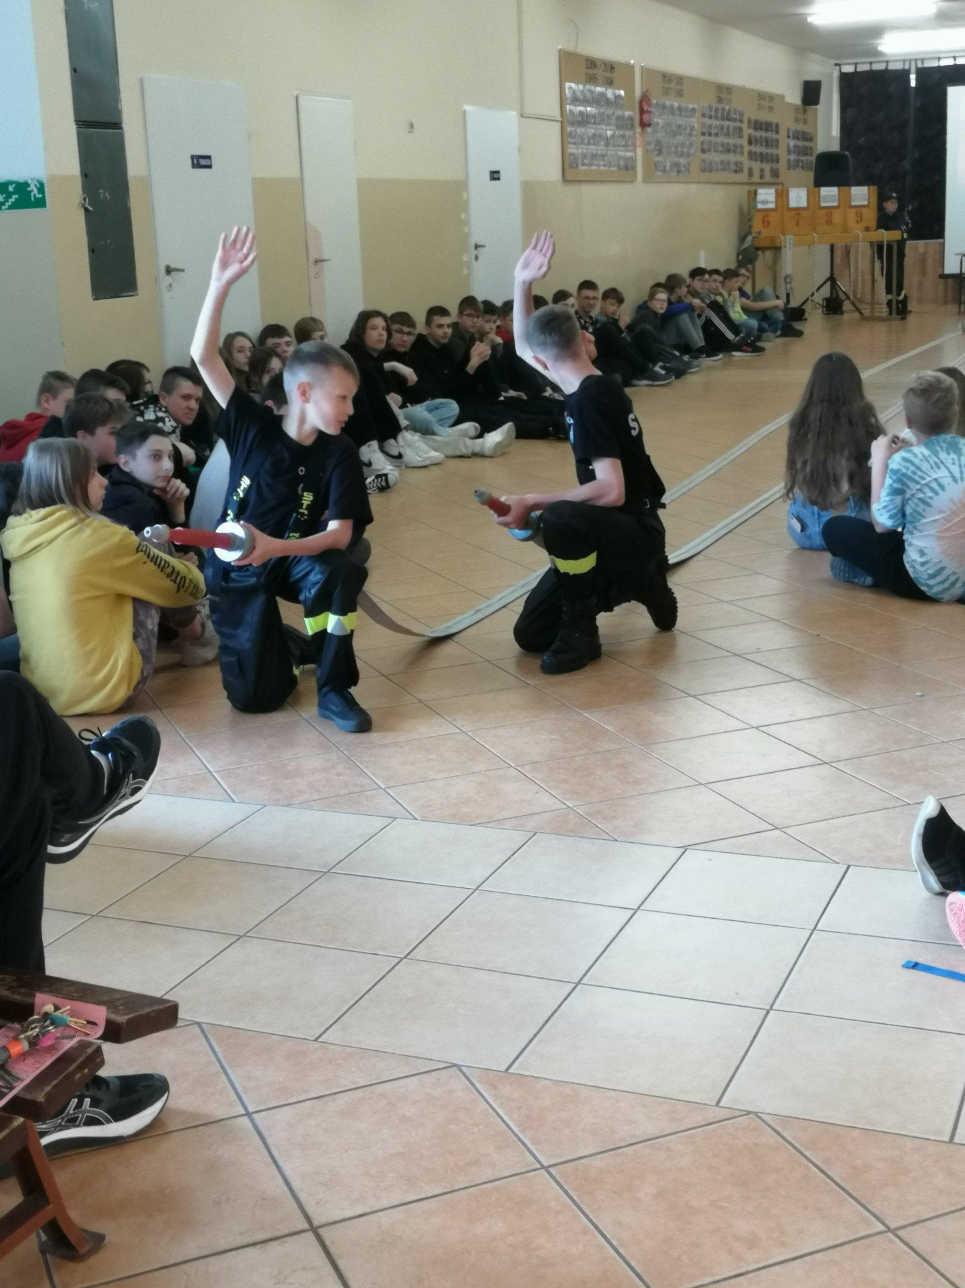

Slide 38
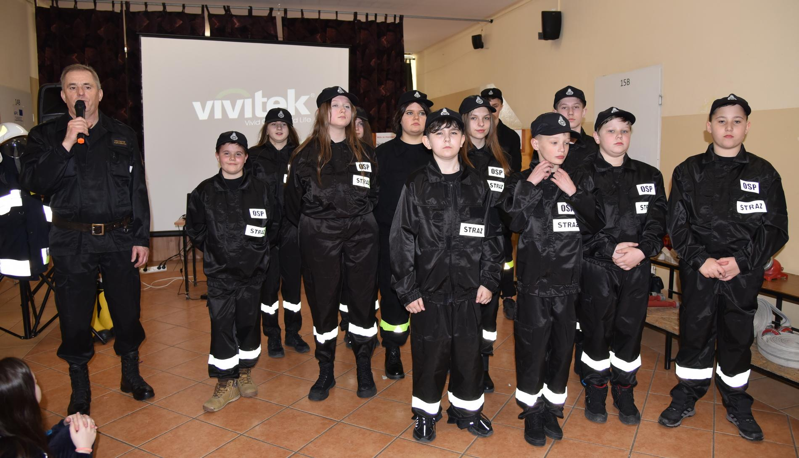

Slide 39
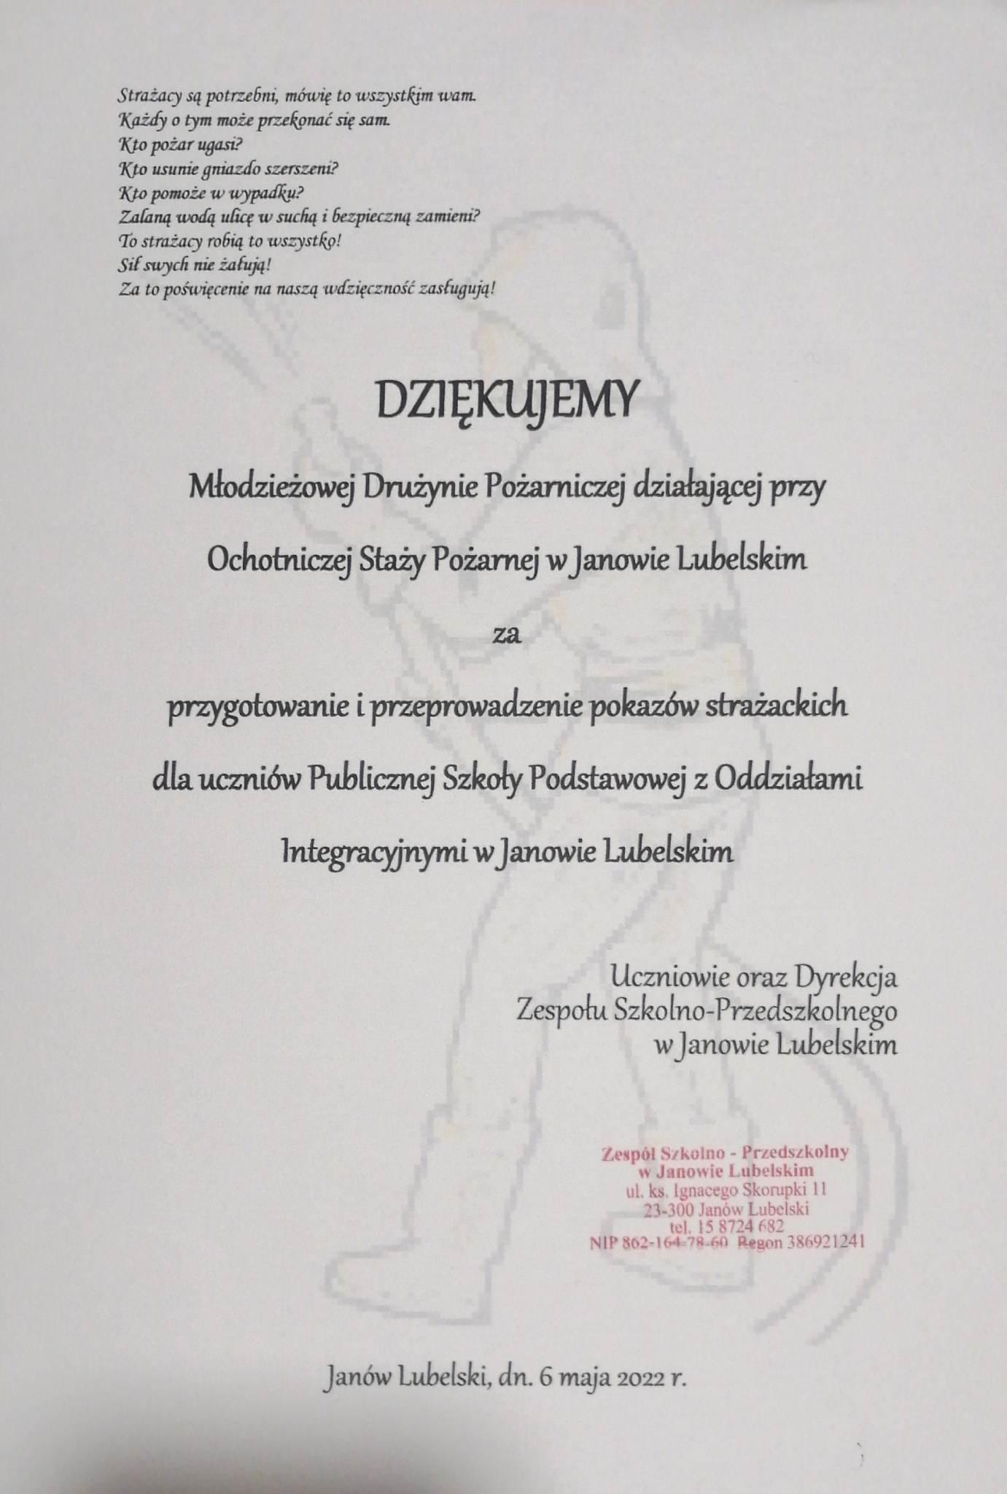

Slide 40
Pokazy działalności w szkołach
Szkoła Podstawowa w Białej Drugiej

Slide 41
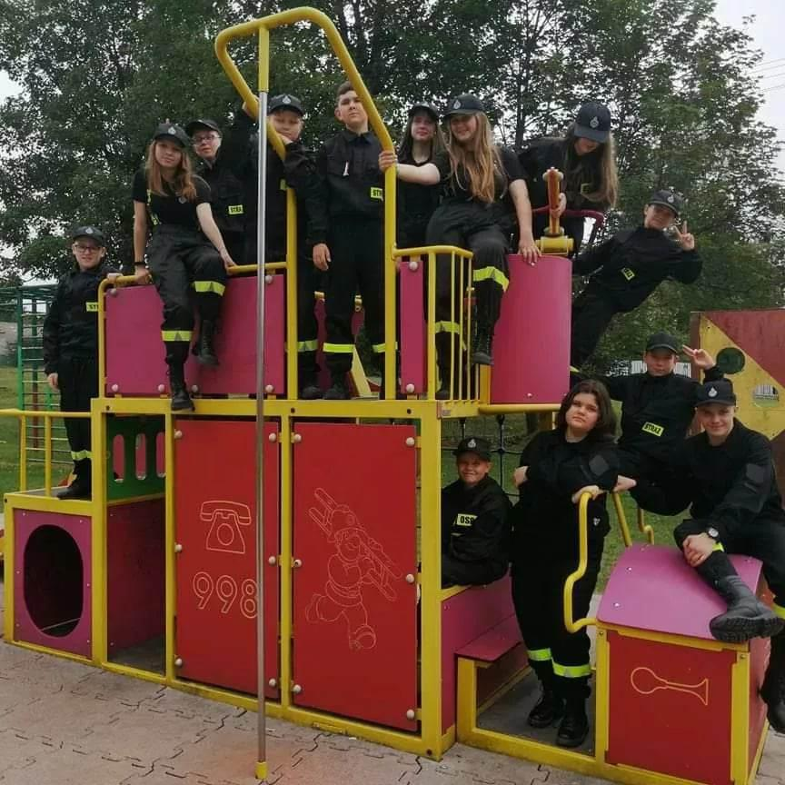
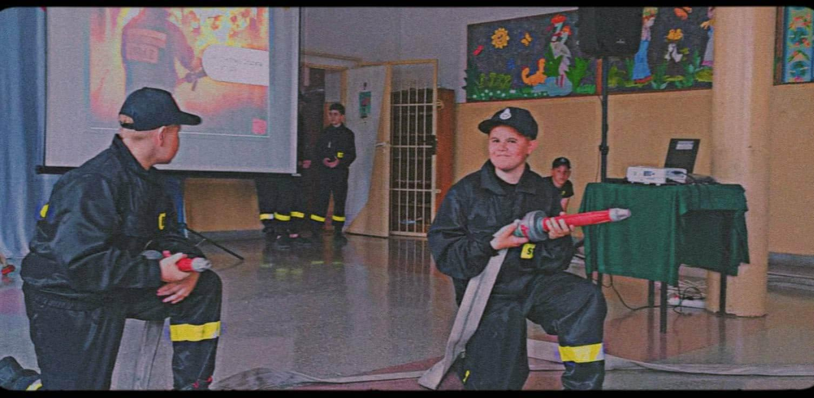

Slide 42
Ogólnopolski Turniej Wiedzy Pożarniczej

Slide 43
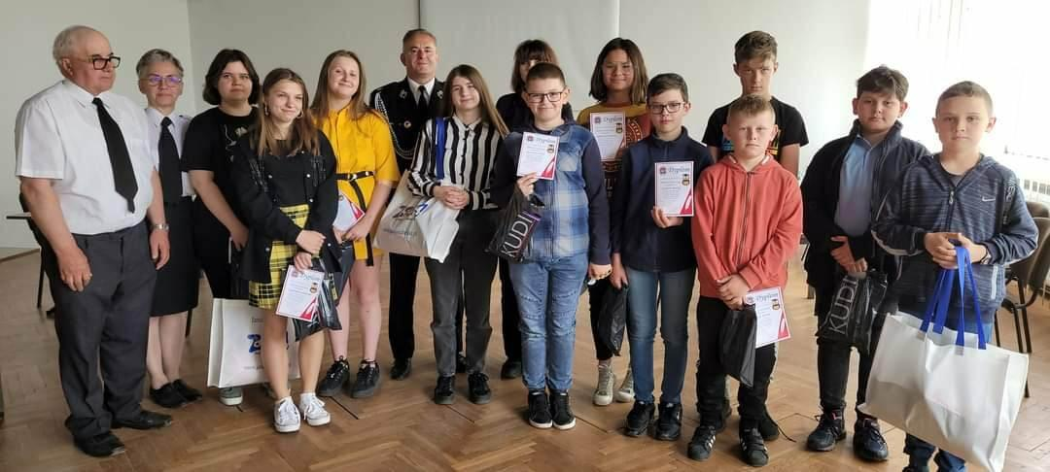

Slide 44
Pokazy z okazji Dnia Dziecka

Slide 45
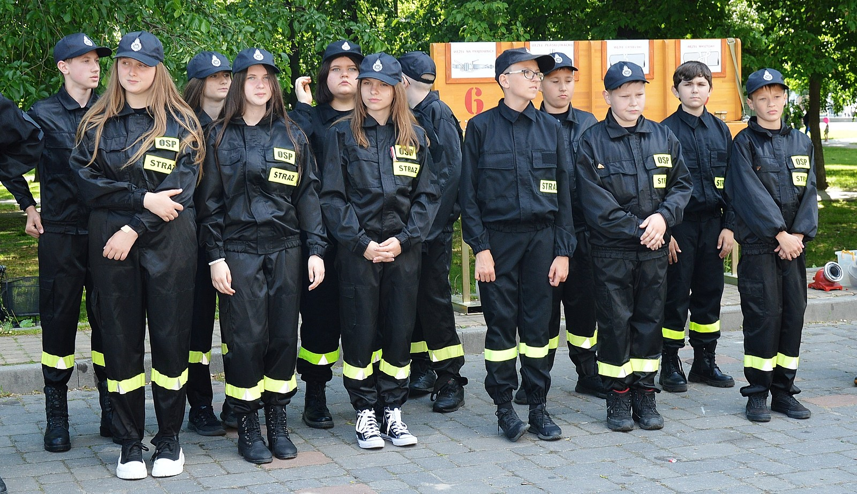

Slide 46
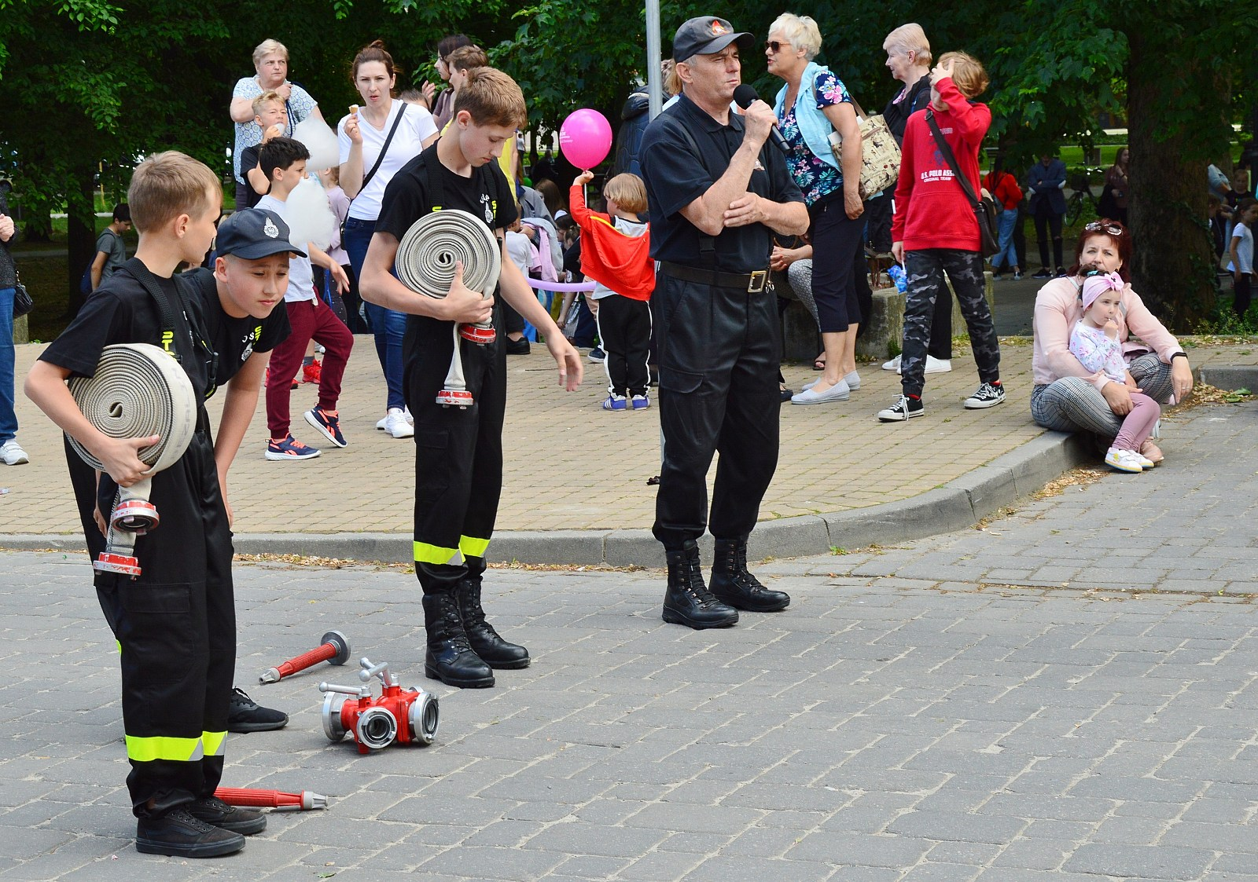

Slide 47
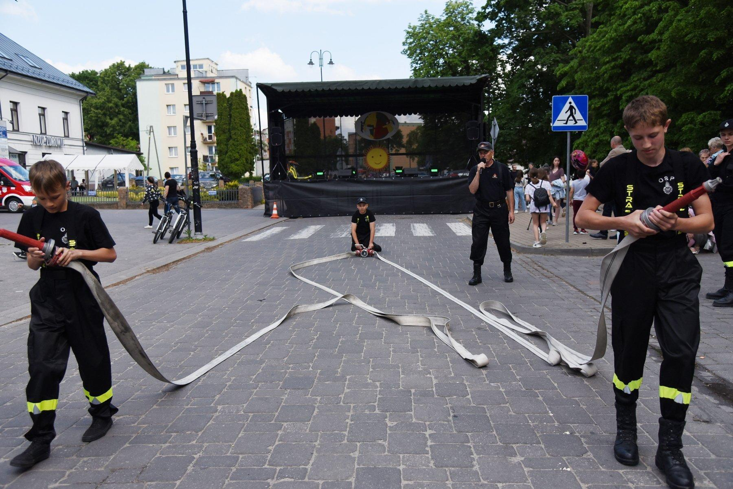

Slide 48
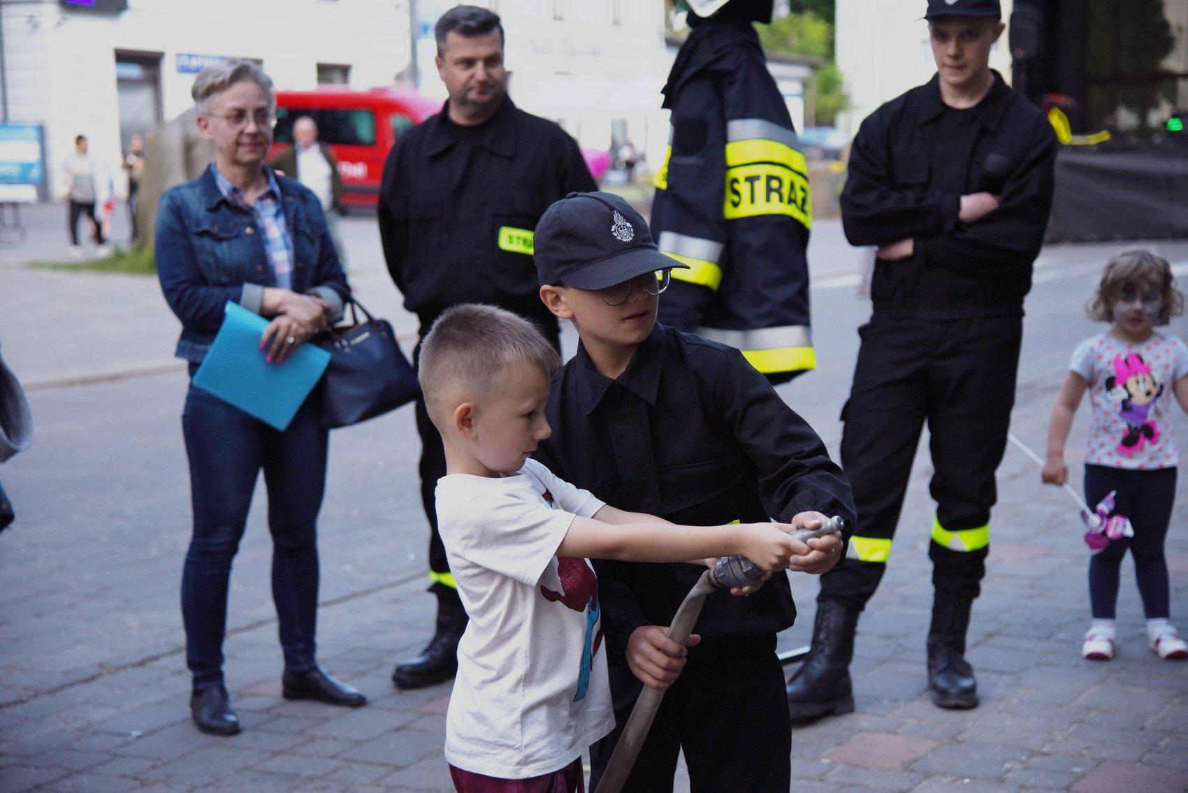

Slide 49
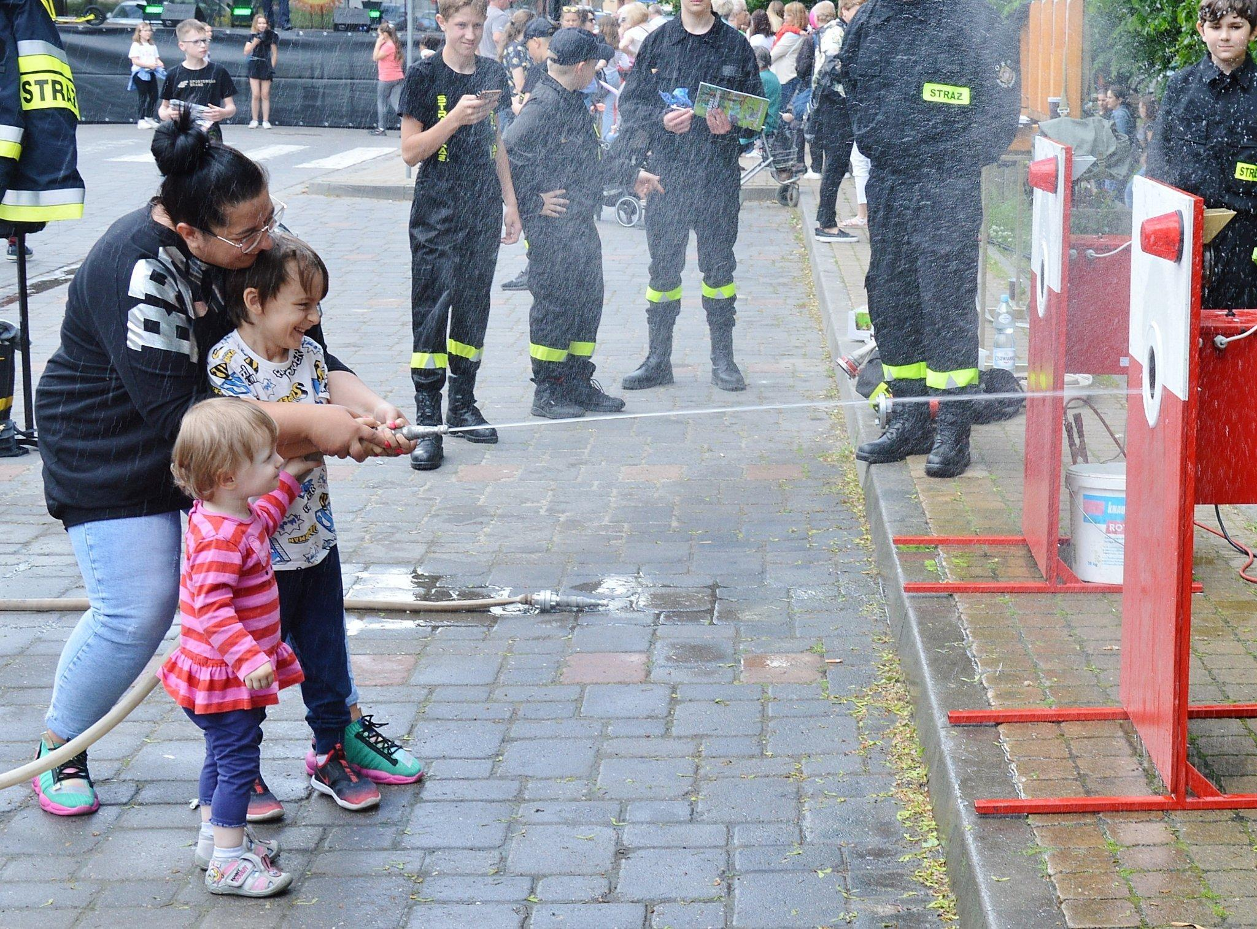

Slide 50
Ognisko integracyjne

Slide 51
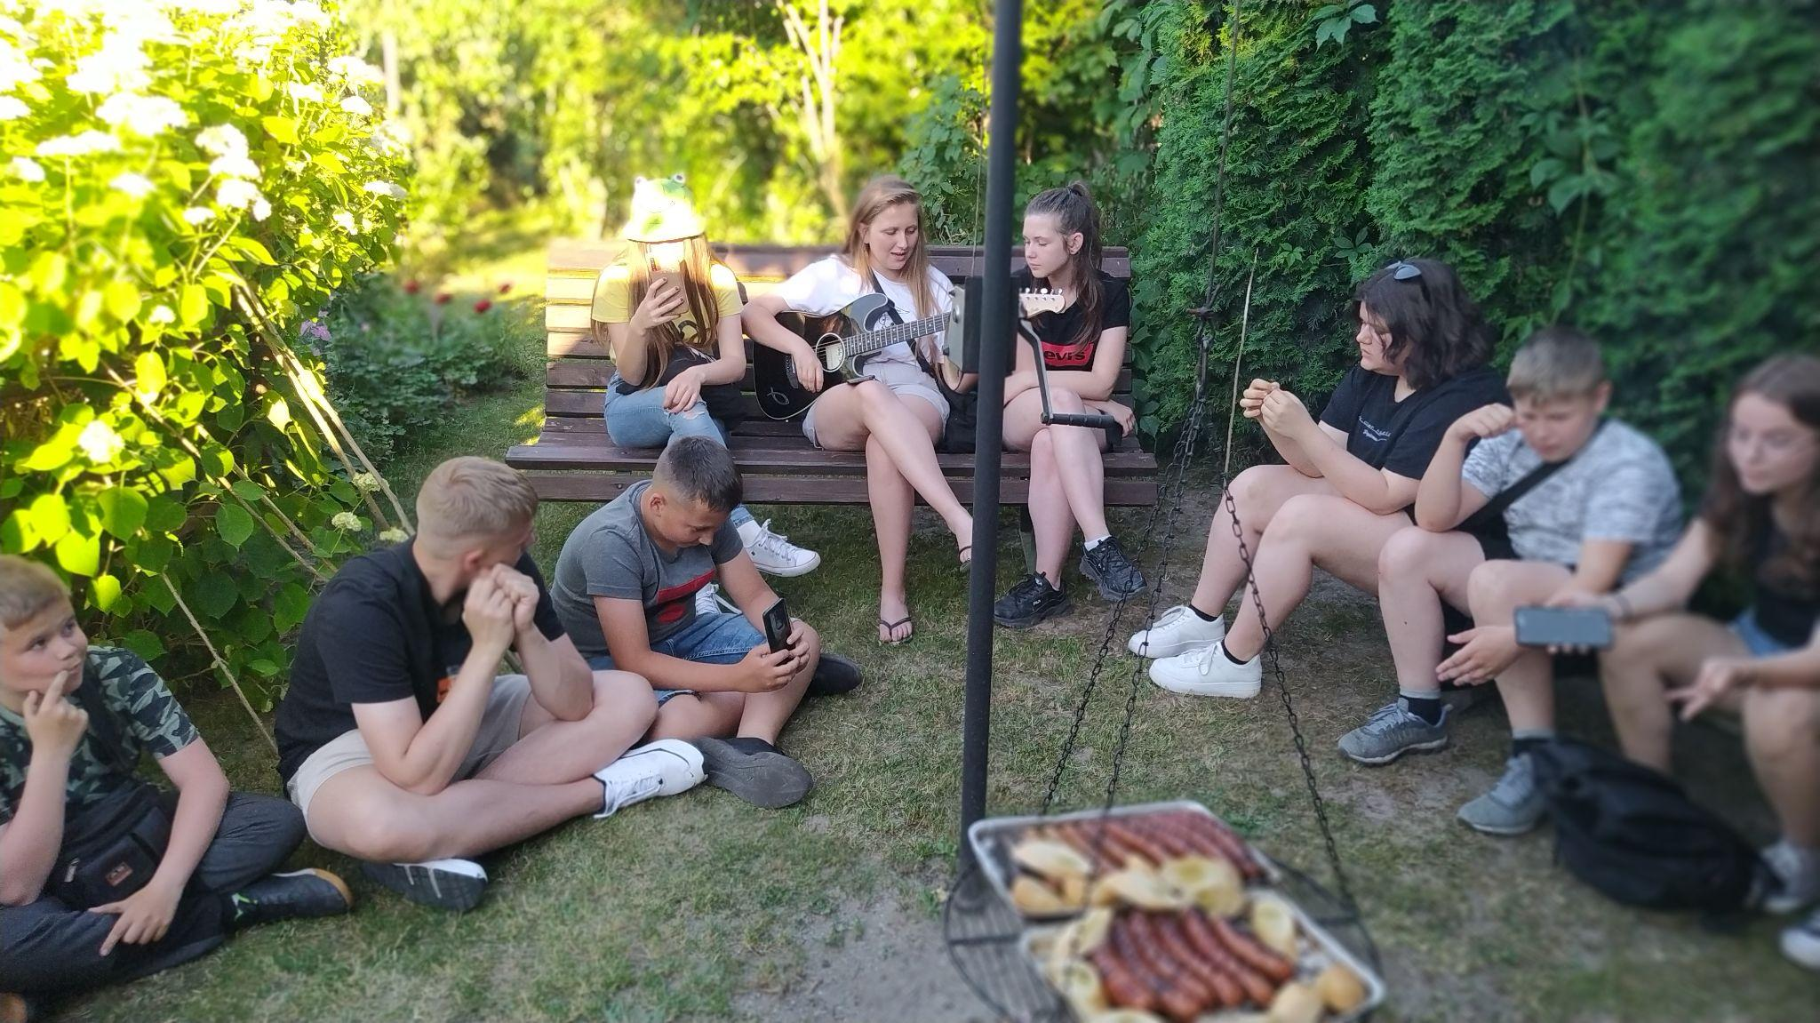

Slide 52
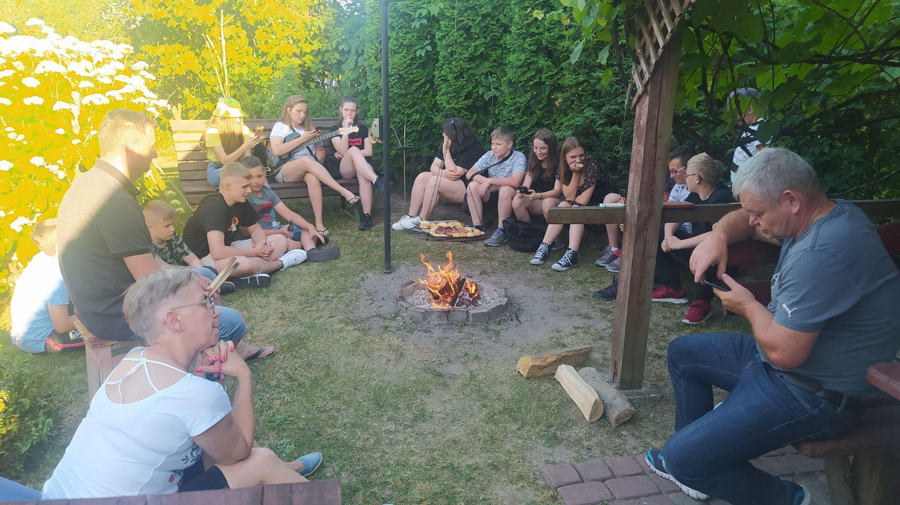

Slide 53
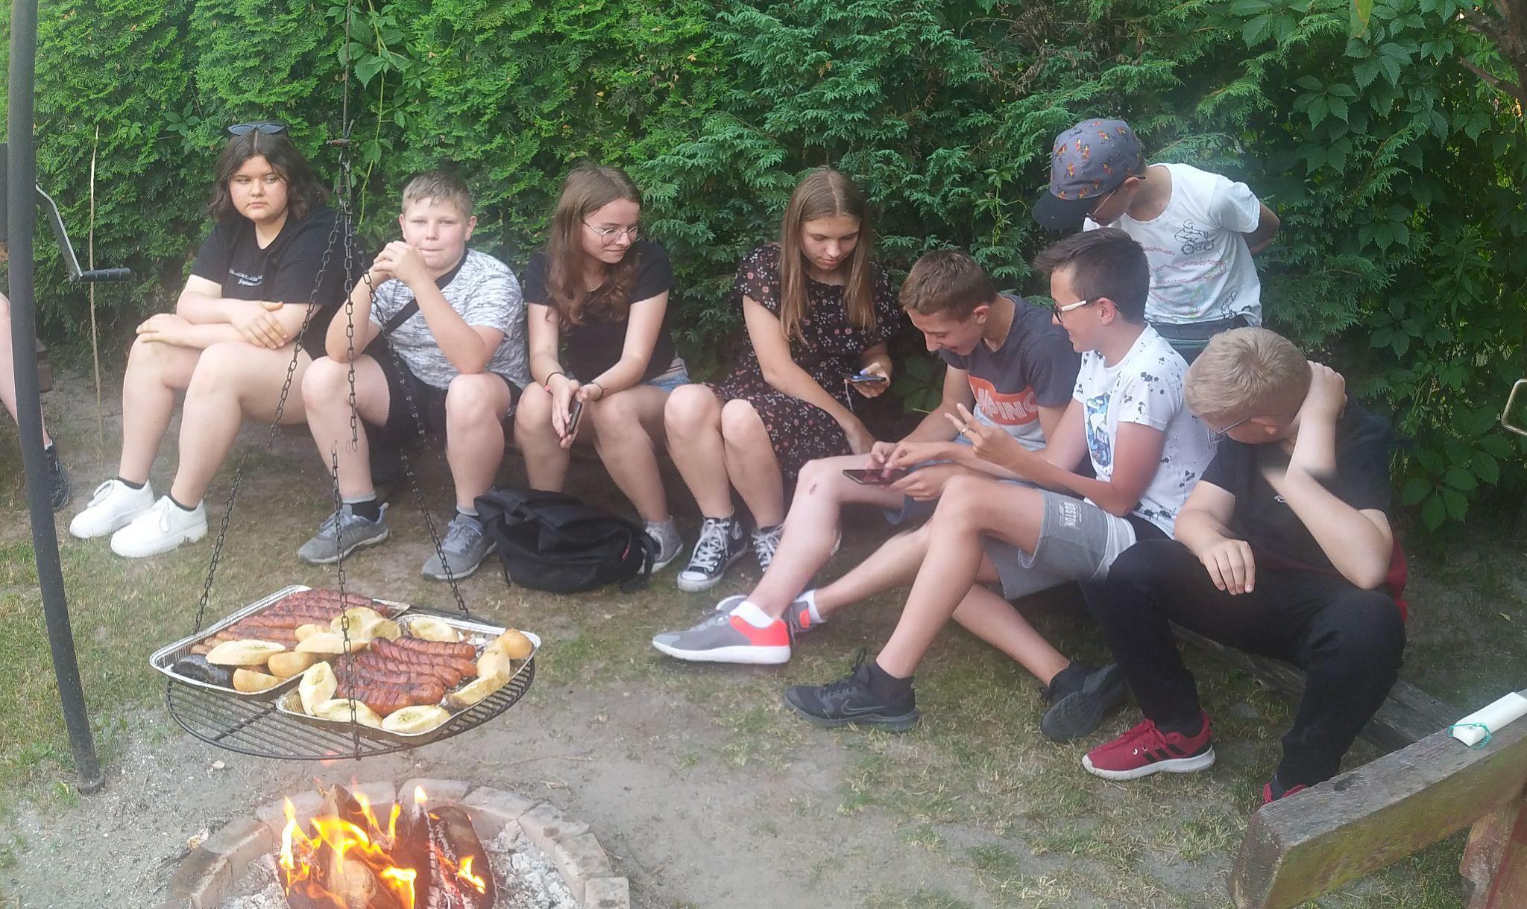

Slide 54
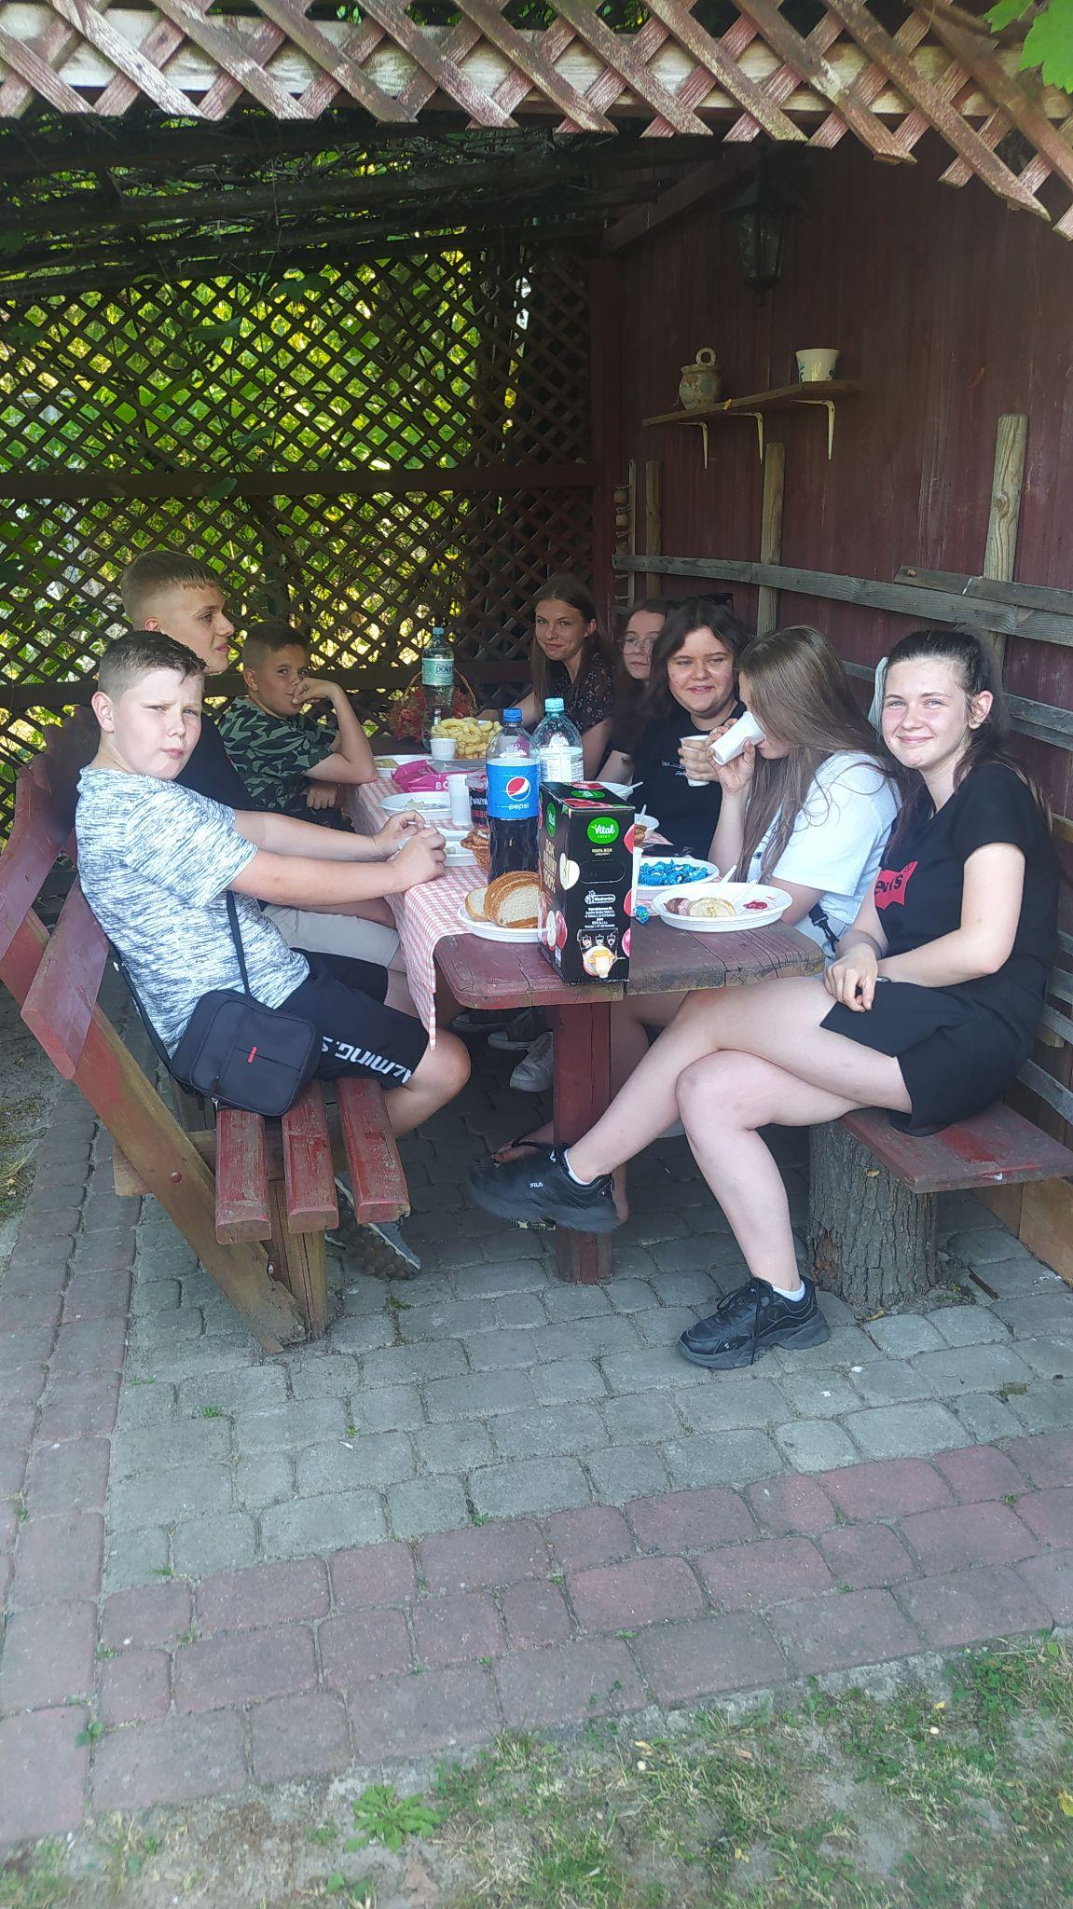

Slide 55
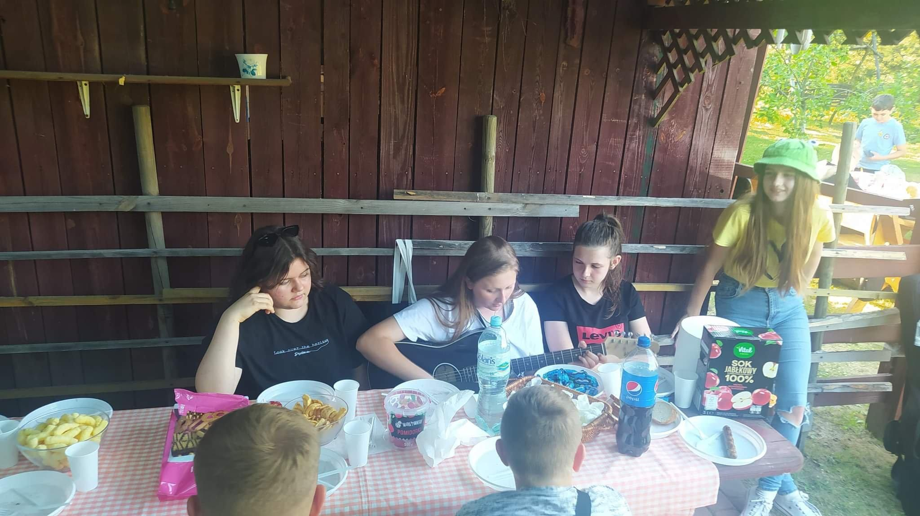

Slide 56
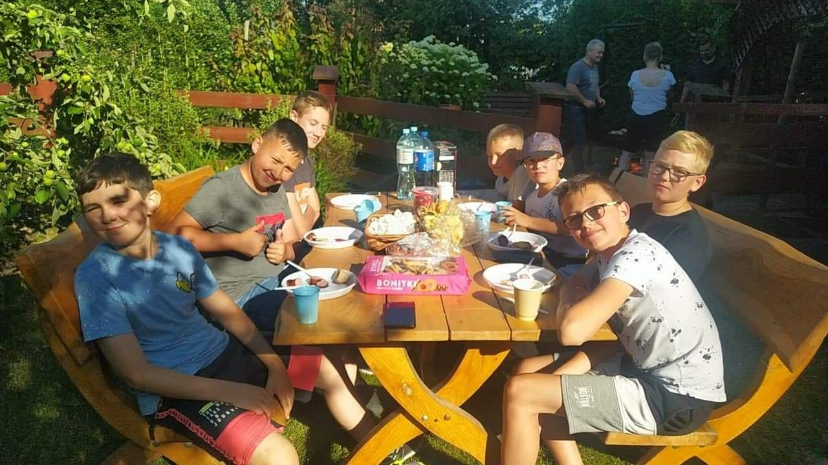

Slide 57
Gminne zawody MDP

Slide 58
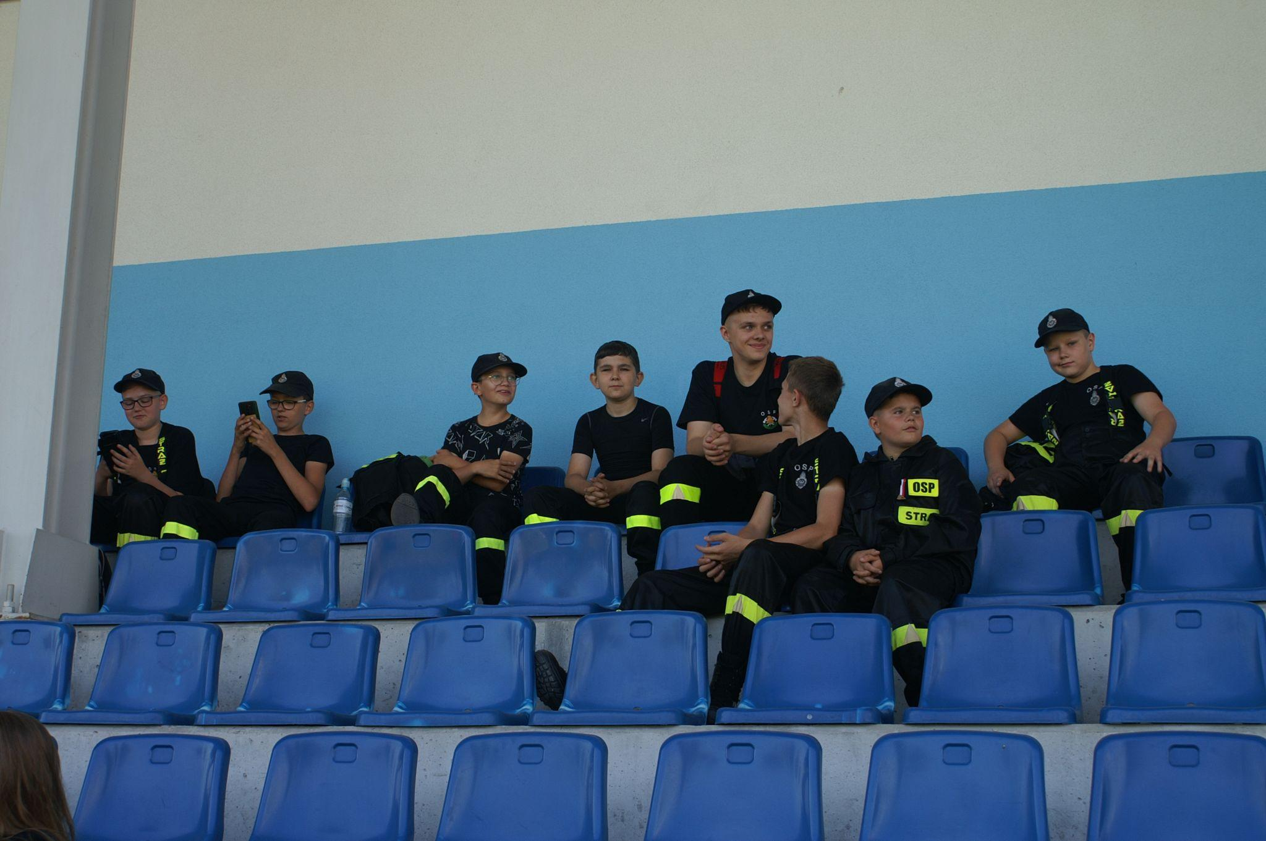

Slide 59
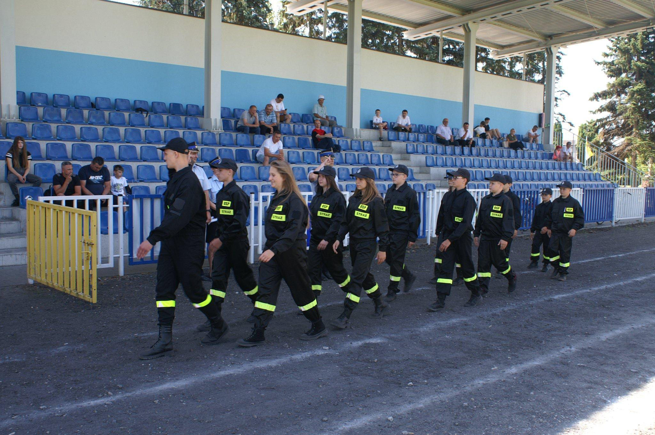

Slide 62
Powiatowe zawody MDP

Slide 70
Wakacyjne zajęcia w klubie ZEFIR

Slide 76
Spływ kajakowy

Slide 85
Zabezpieczenie wyścigu Tour de Pologne

Slide 86
Zabezpieczanie imprez

Slide 88
Porządkowanie rzeki Bukowa

Slide 95
Przekazanie dotacji MDP

Slide 99
Uczestnictwo w uroczystościach Odzyskania Niepodległości

Slide 103
II Sejmik Młodzieżowych Drużyn Pożarniczych z woj. Lubelskiego

Slide 108
Wizyta Św. Mikołaja

Slide 112
Wigilia na rynku miejskim

Slide 116
Sprawozdanie z działalności Młodzieżowej Drużyny Pożarniczej

Slide 118
Sprawozdanie z działalności Młodzieżowej Drużyny Pożarniczej
Dziękuję za uwagę.

